Slide 1


Slide 2
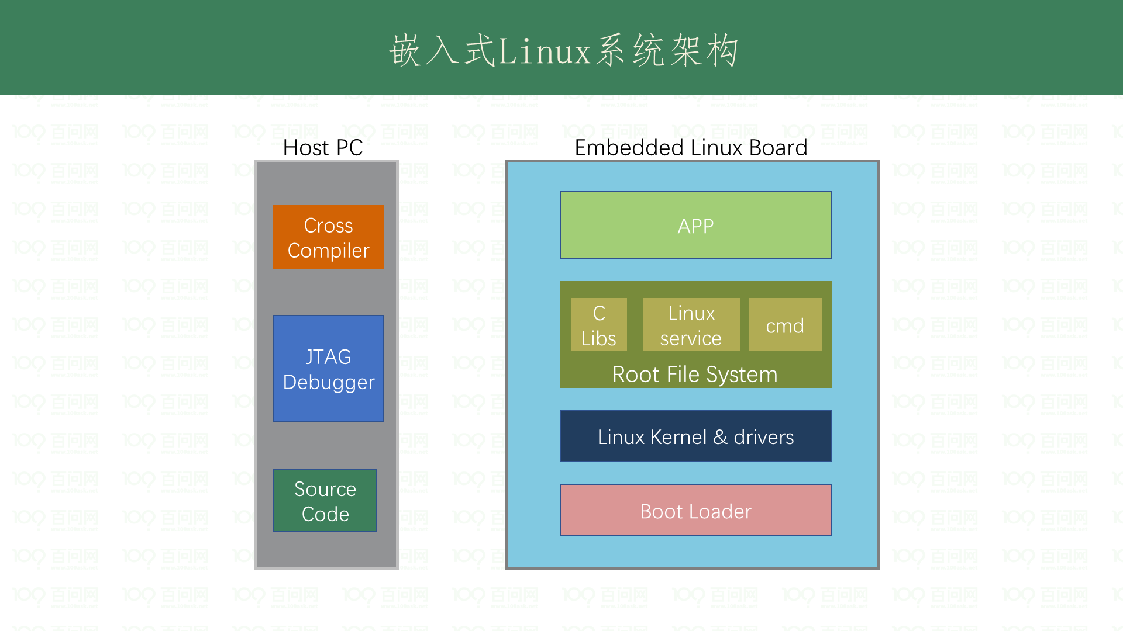

Slide 3
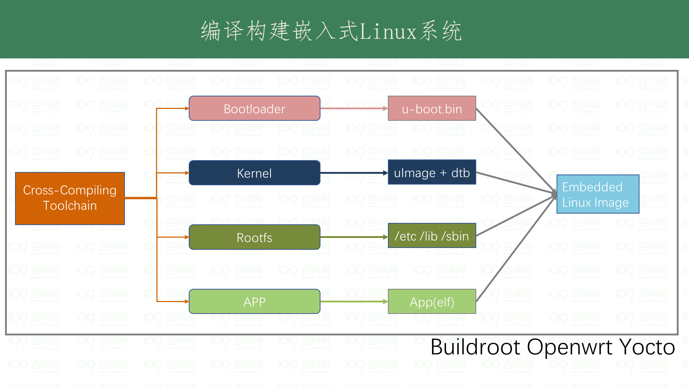

Slide 4
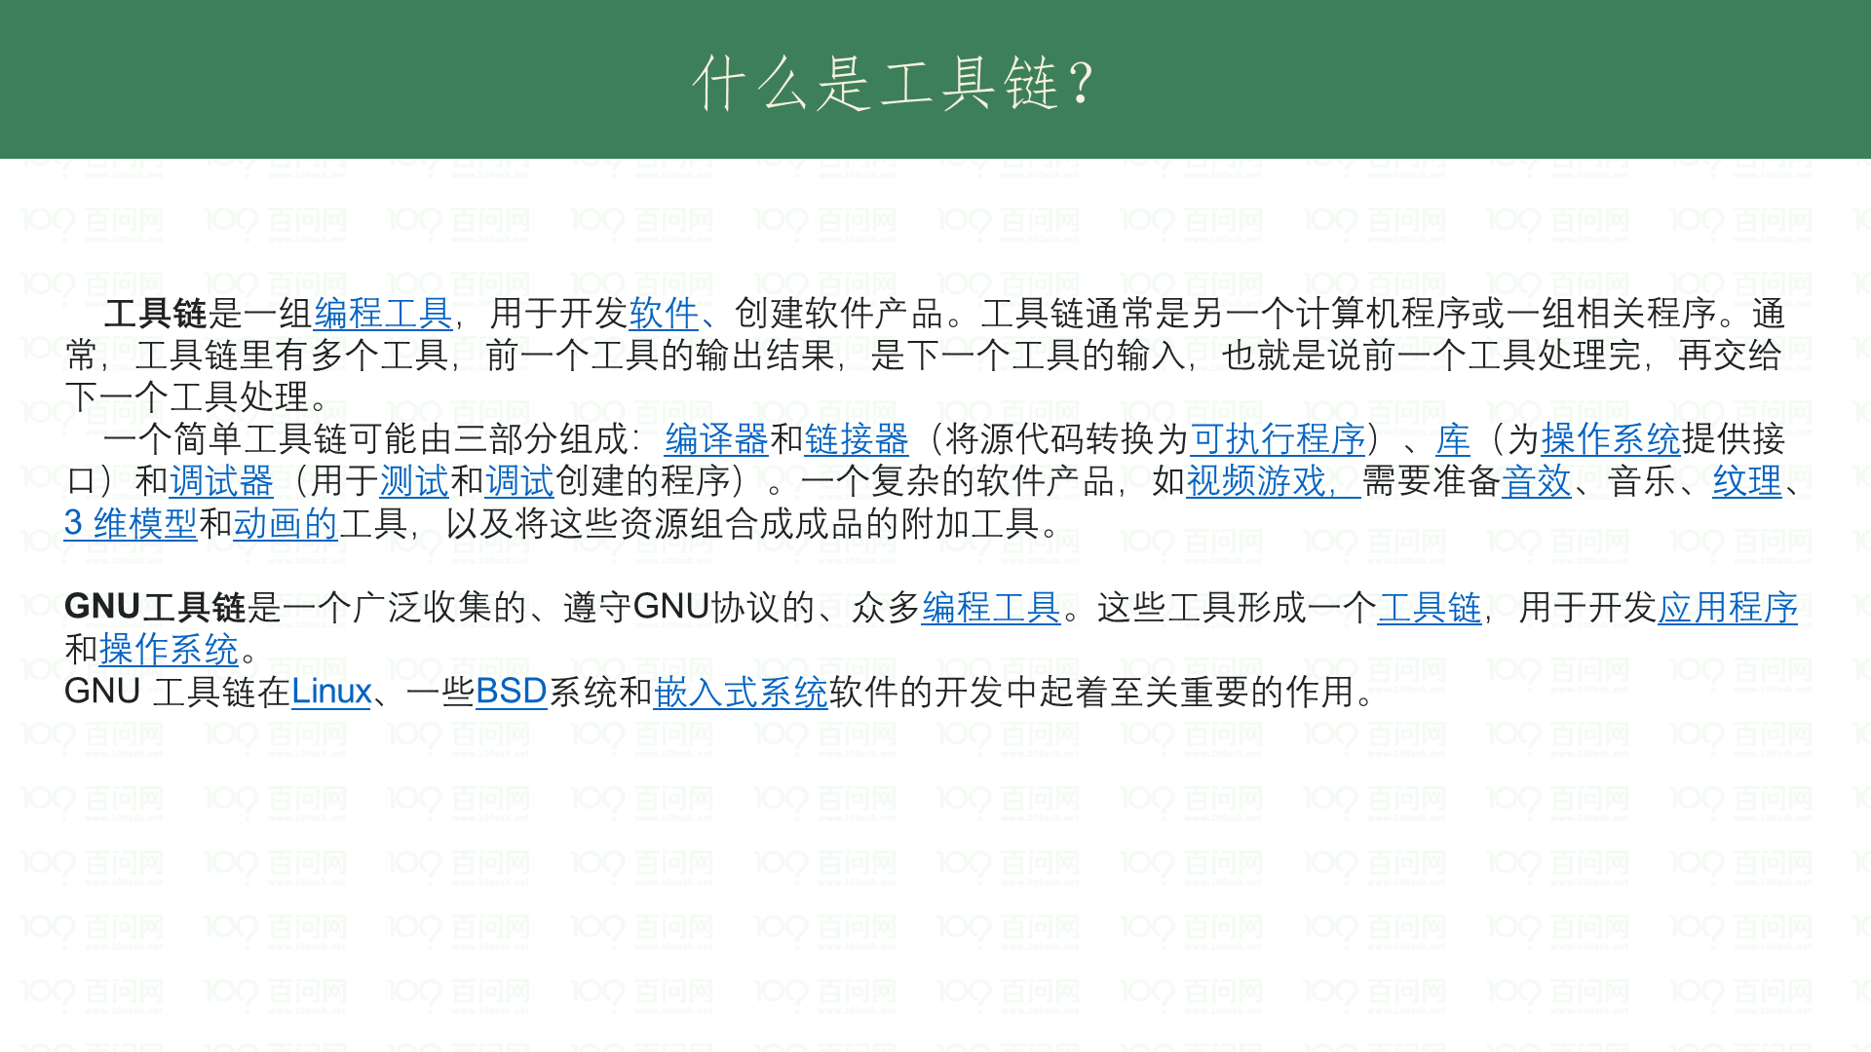
Notes:
和KeilIDE对比
https://en.wikipedia.org/wiki/Toolchain
https://en.wikipedia.org/wiki/Cross_compiler

Slide 5
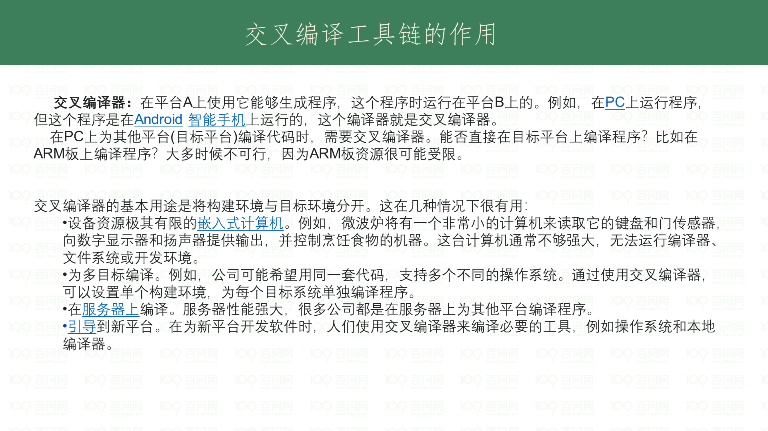

Slide 6
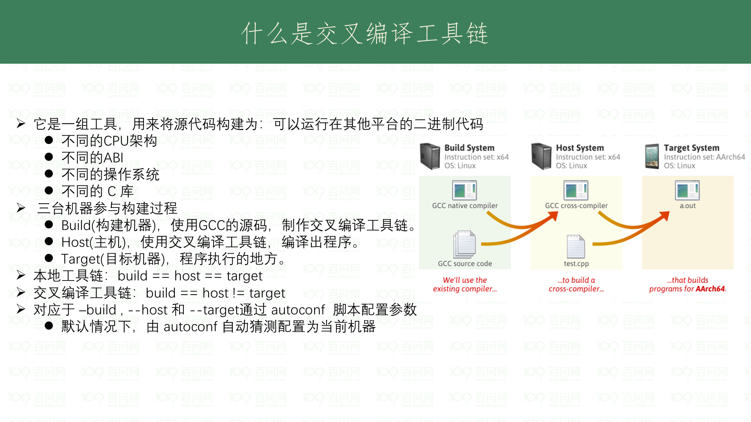
Notes:
文献参考 http://free-electrons.com

Slide 7
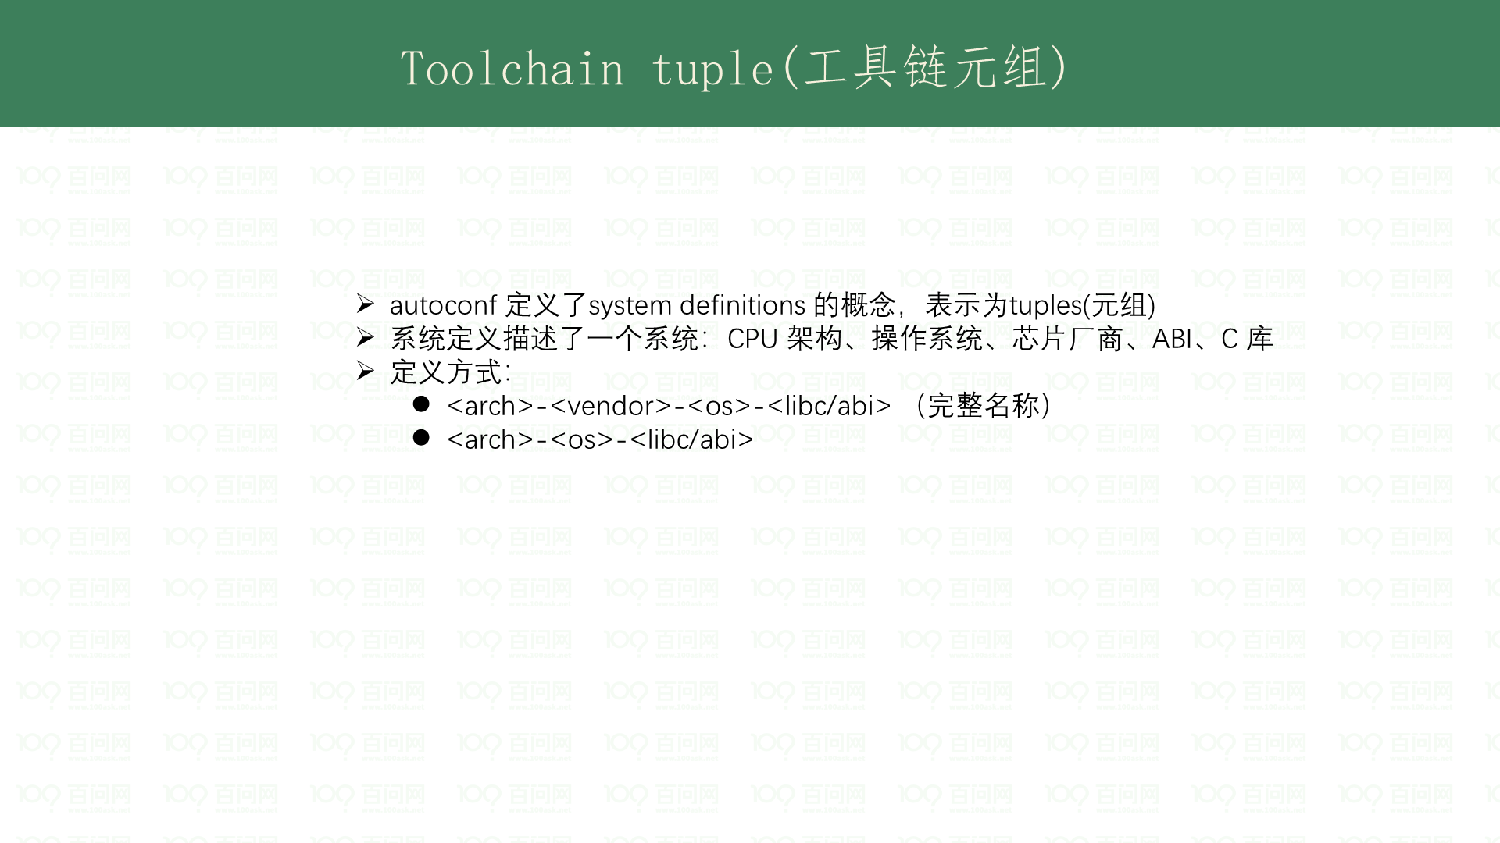

Slide 8
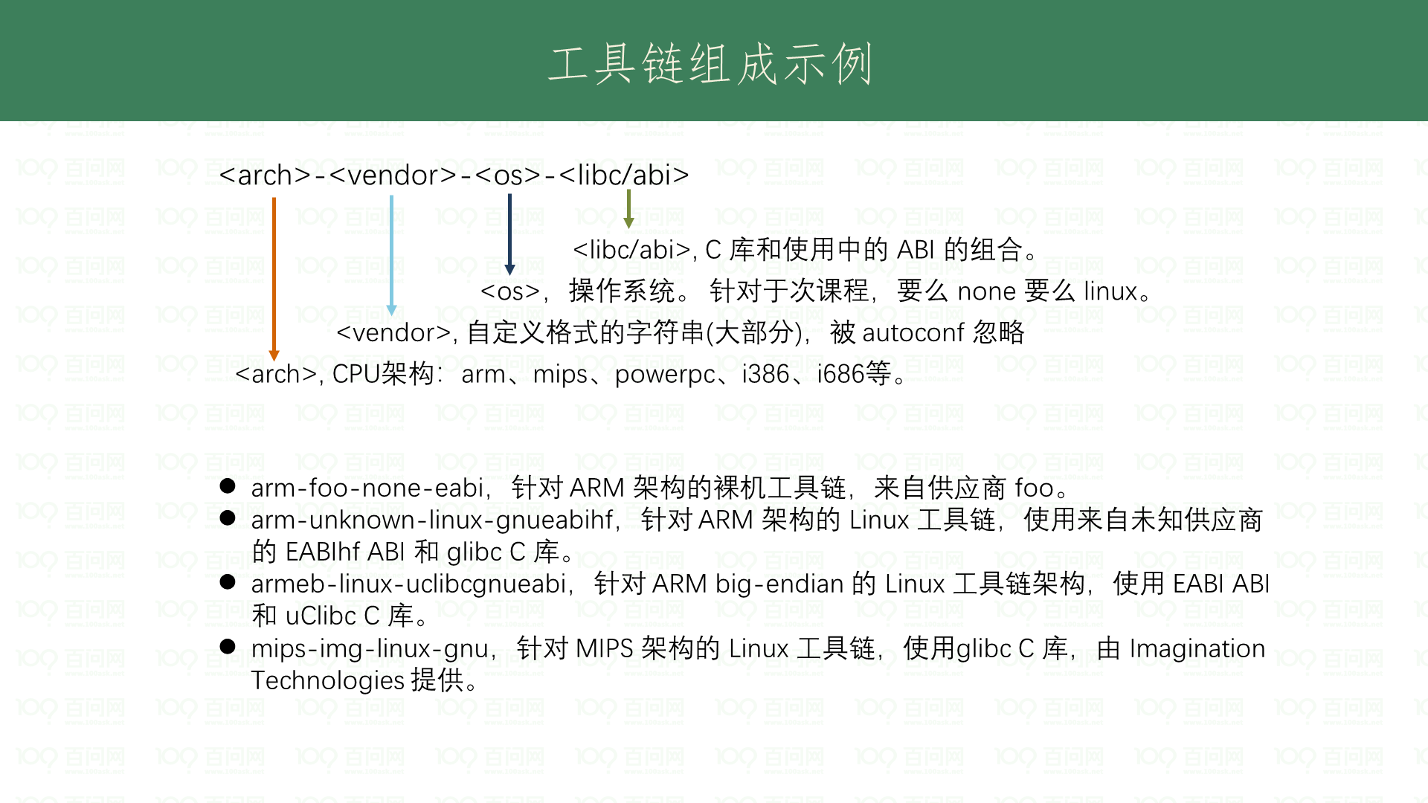

Slide 9
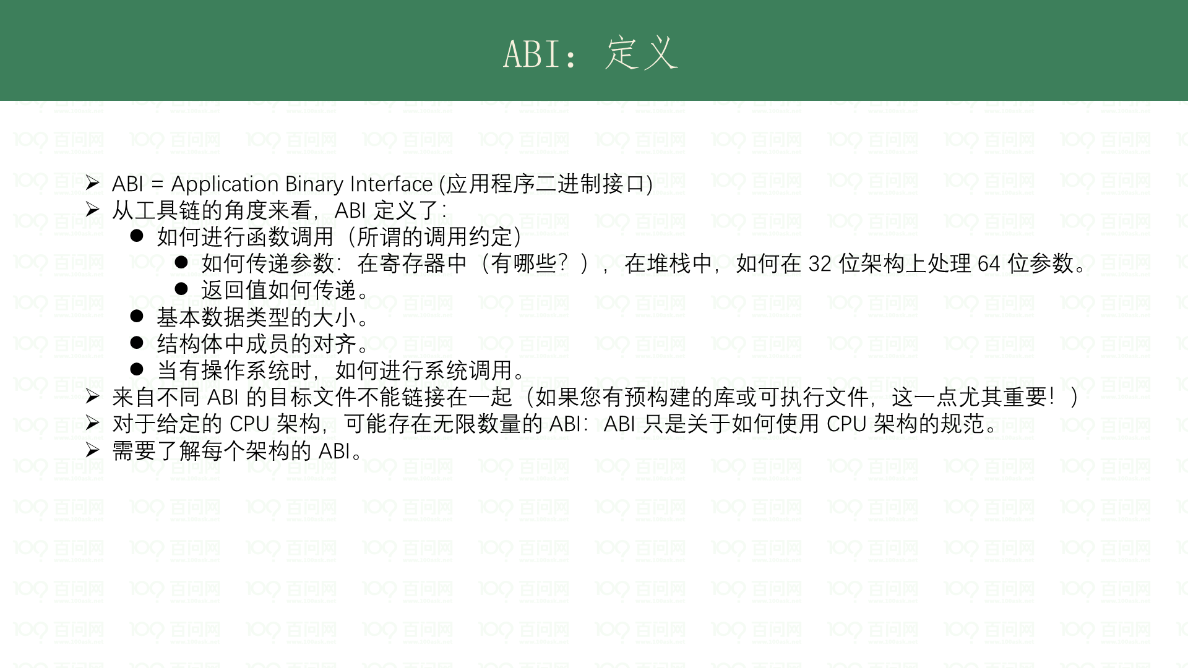

Slide 10
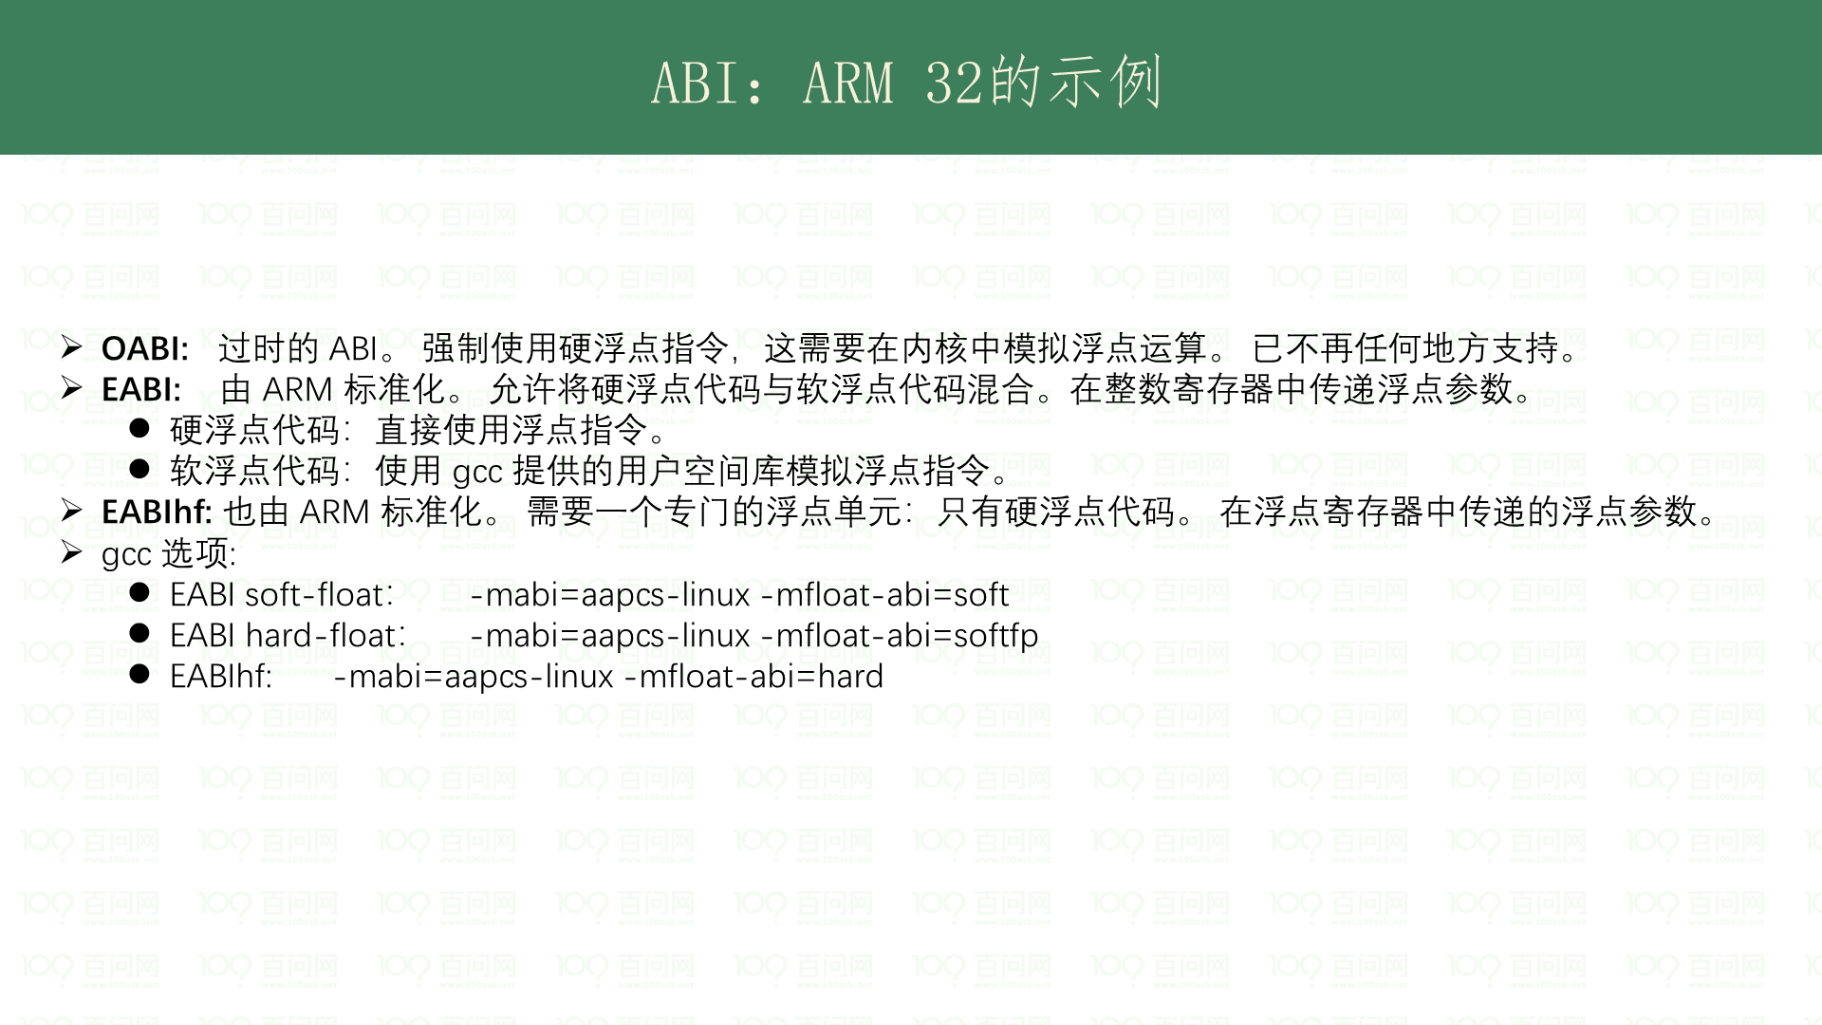

Slide 11
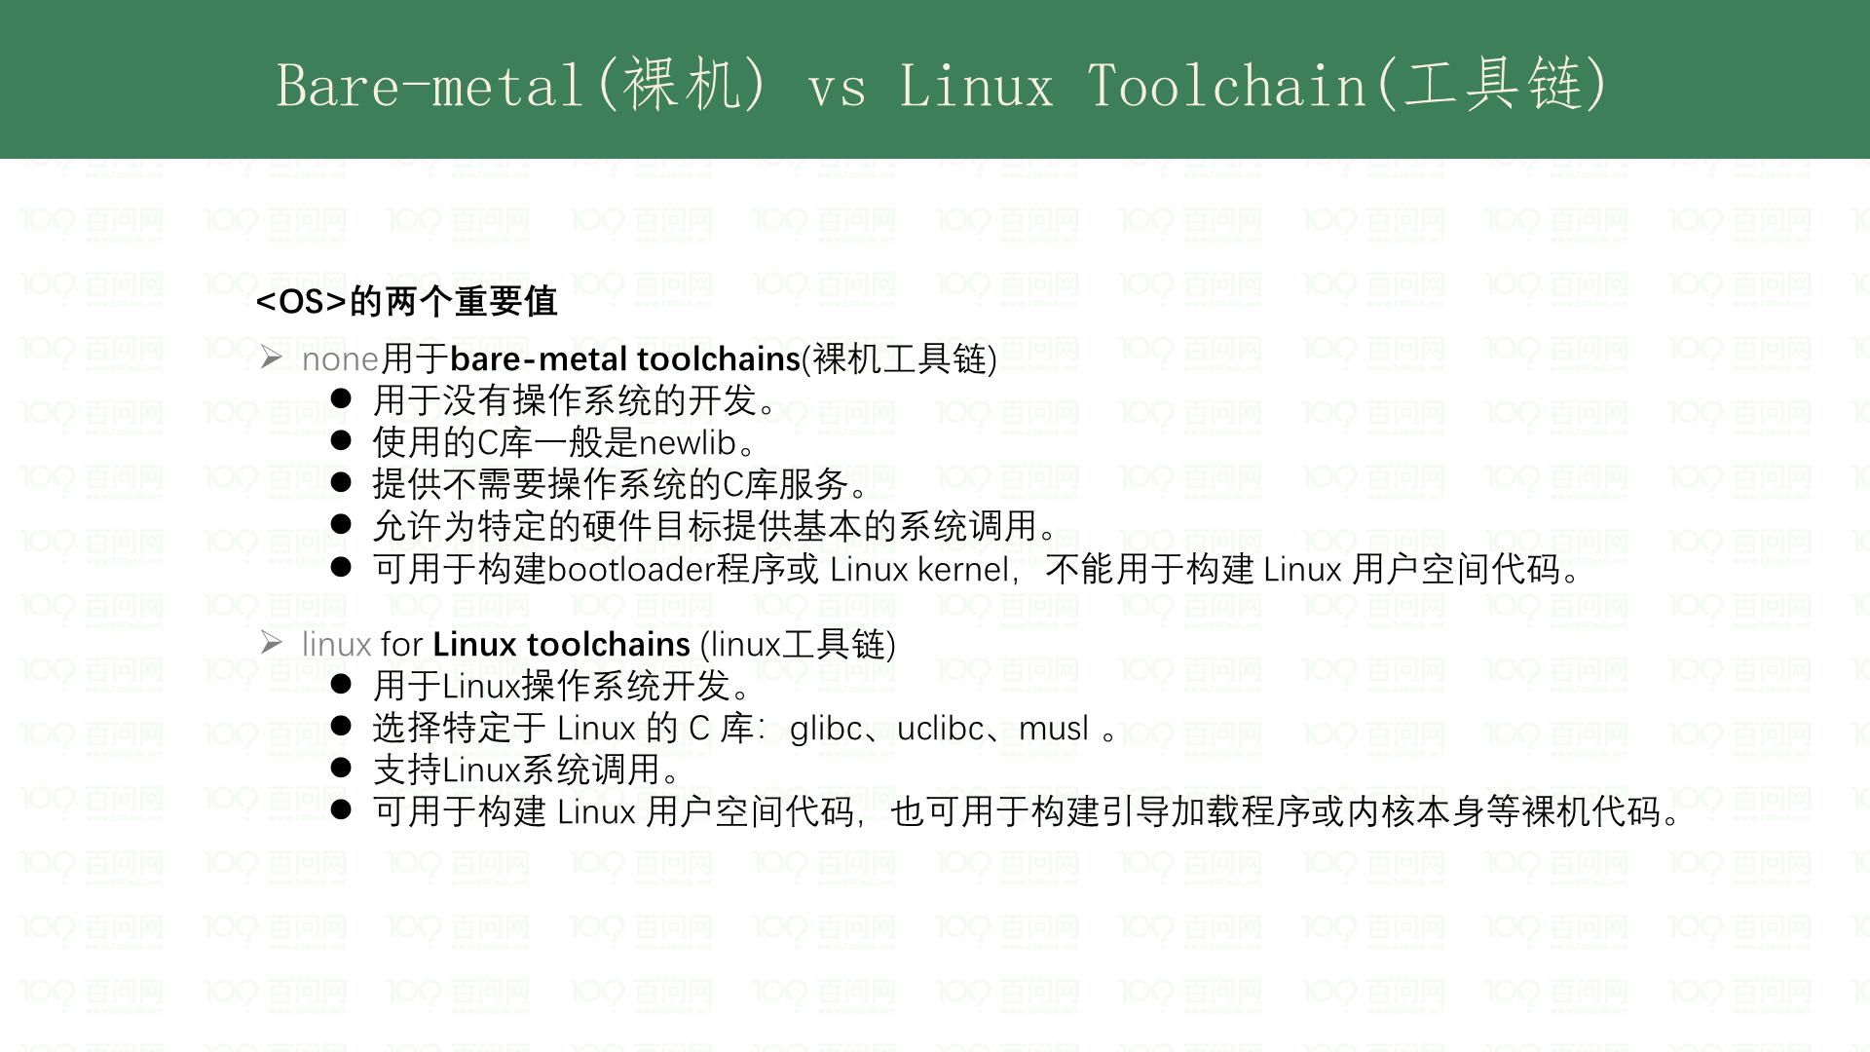

Slide 12
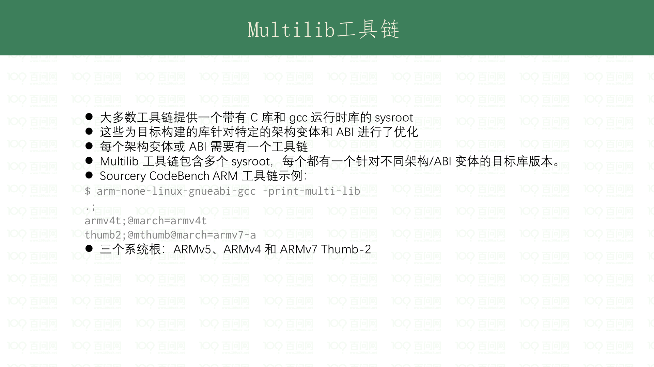
Notes:
Multilib介绍 https://wiki.gentoo.org/wiki/Multilib

Slide 13
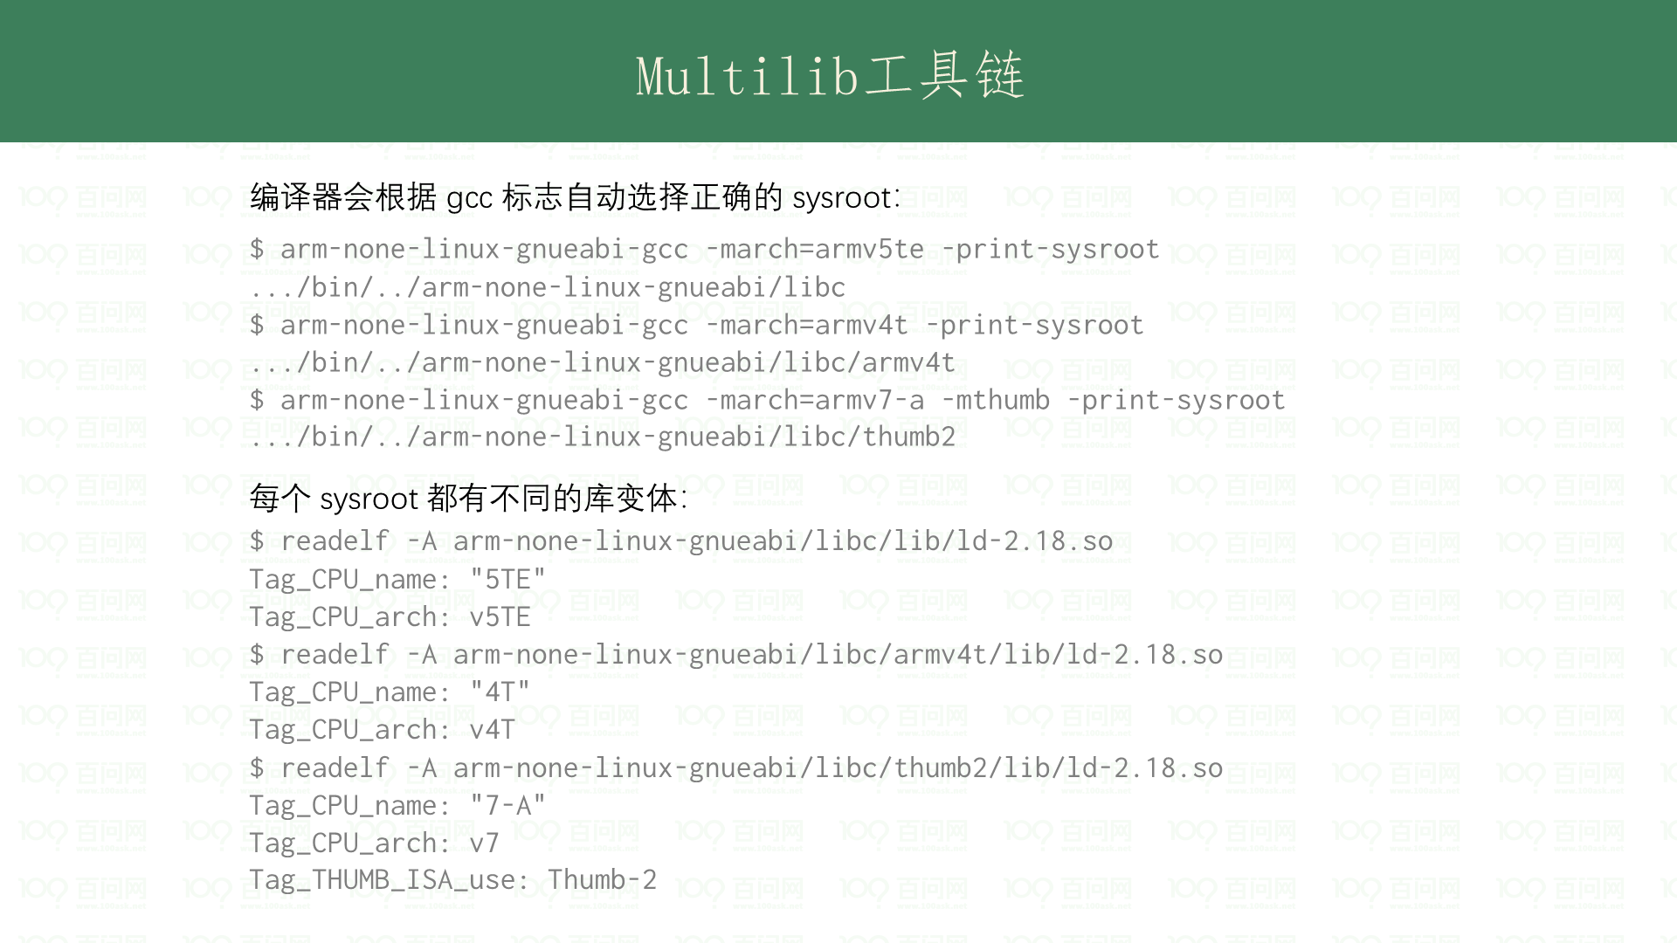

Slide 14
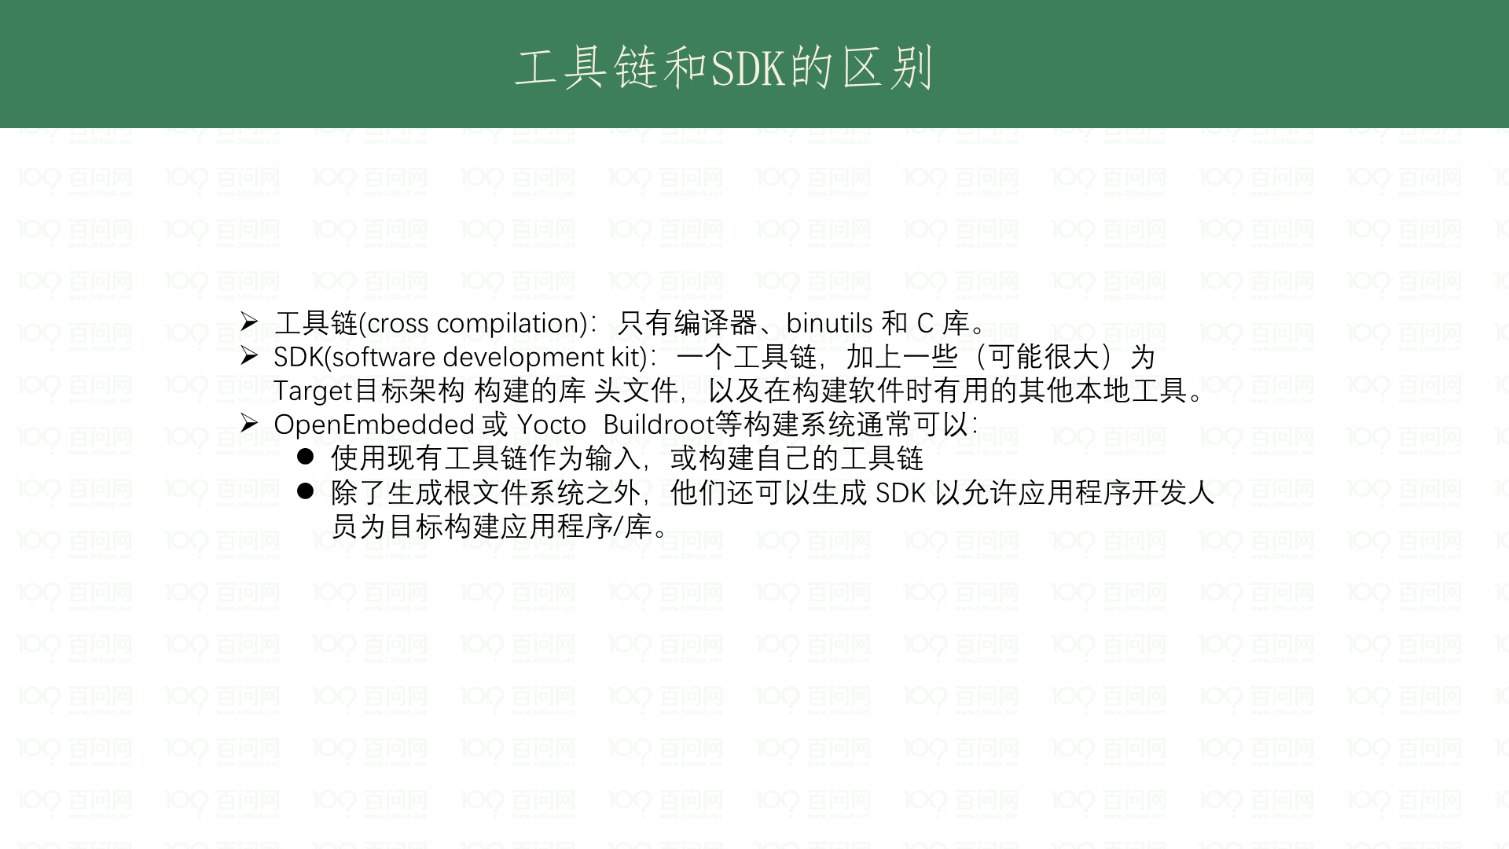

Slide 15
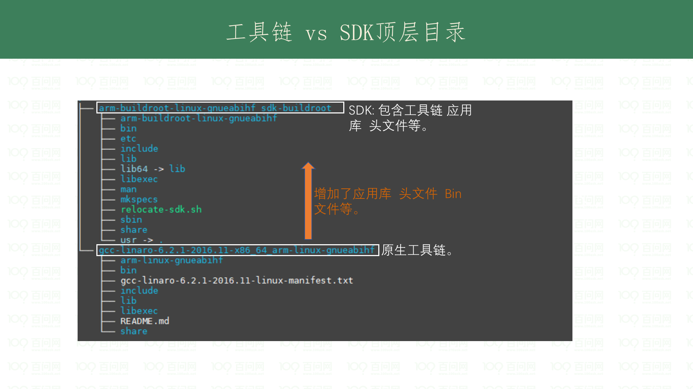
Notes:
Buildroot自编译工具链仓库地址: git clone https://e.coding.net/weidongshan/ToolChain-7.x/ToolChain-7.x
Linaro工具链地址：git clone https://e.coding.net/weidongshan/ToolChain-6.2.1

Slide 16
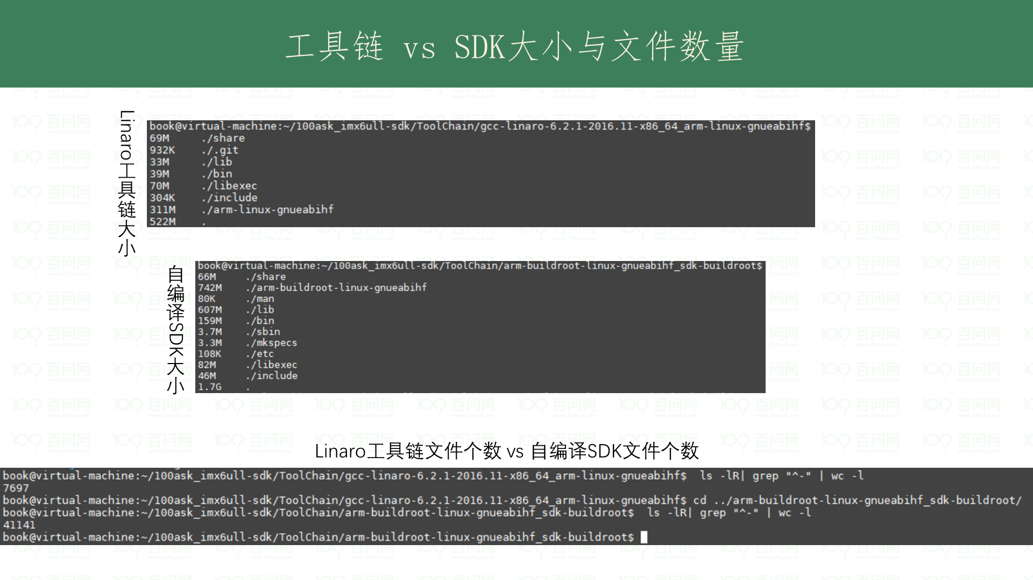
Notes:
Buildroot自编译工具链仓库地址: git clone https://e.coding.net/weidongshan/ToolChain-7.x/ToolChain-7.x
Linaro工具链地址：git clone https://e.coding.net/weidongshan/ToolChain-6.2.1

Slide 17
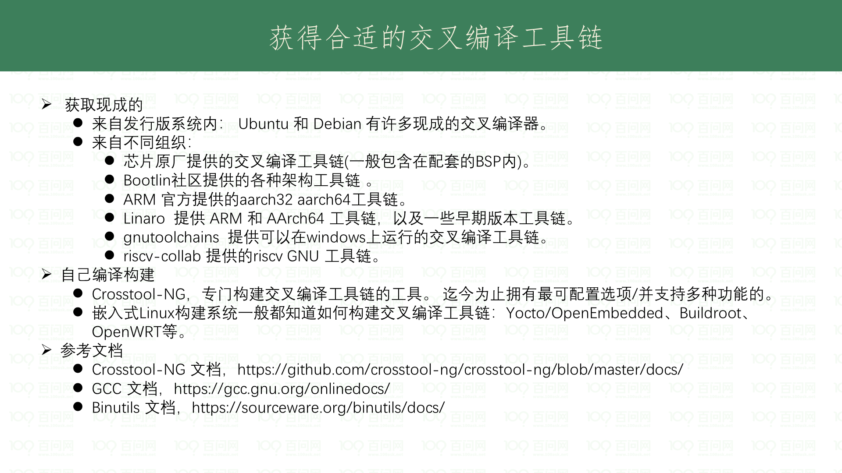
Notes:
Bootlin自编译工具链下载 https://toolchains.bootlin.com/
ARM官网工具链下载 https://developer.arm.com/tools-and-software/open-source-software/developer-tools/gnu-toolchain/gnu-a/downloads/
Linaro 7.x及之前版本下载 https://releases.linaro.org/components/toolchain/binaries/
guntoolchains https://gnutoolchains.com/
Riscv-collab工具链下载 https://github.com/riscv-collab/riscv-gnu-toolchain/releases

Slide 18
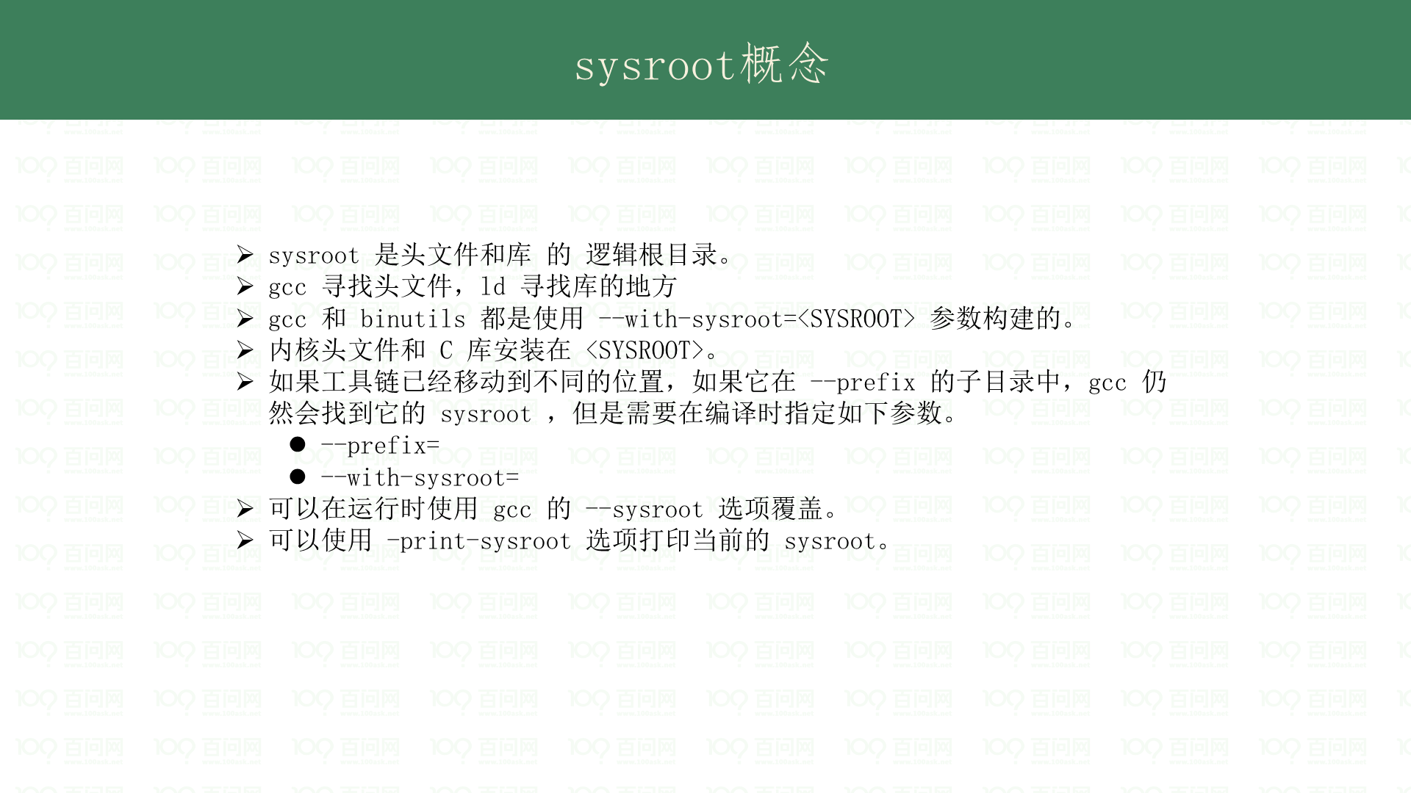

Slide 19
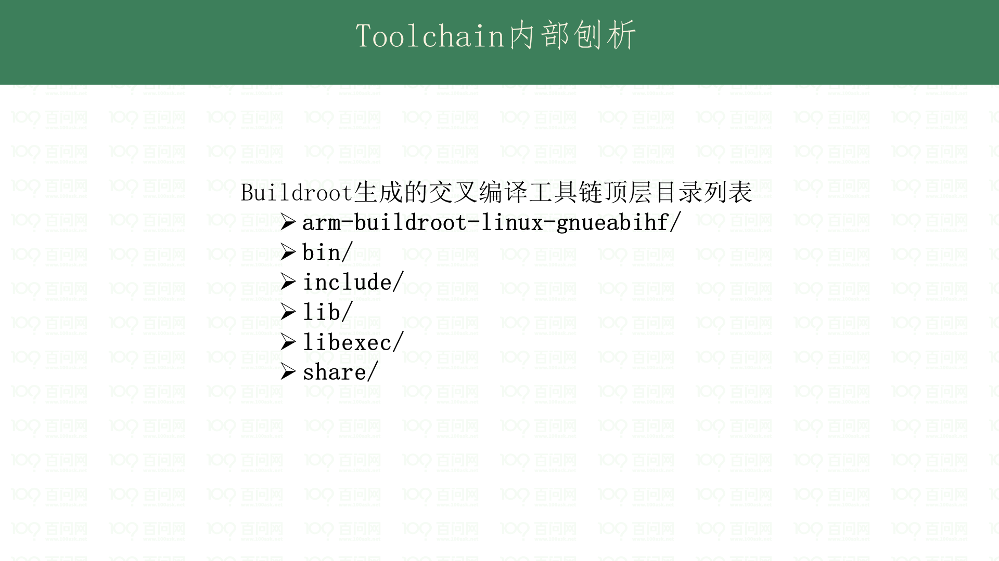

Slide 20
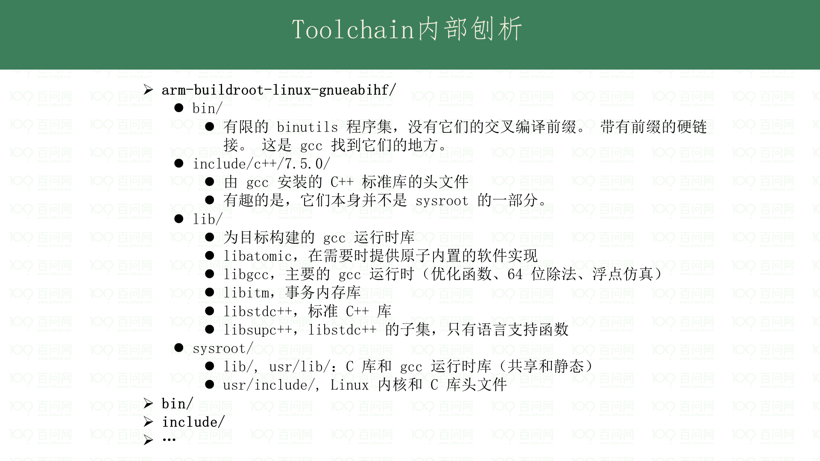

Slide 21
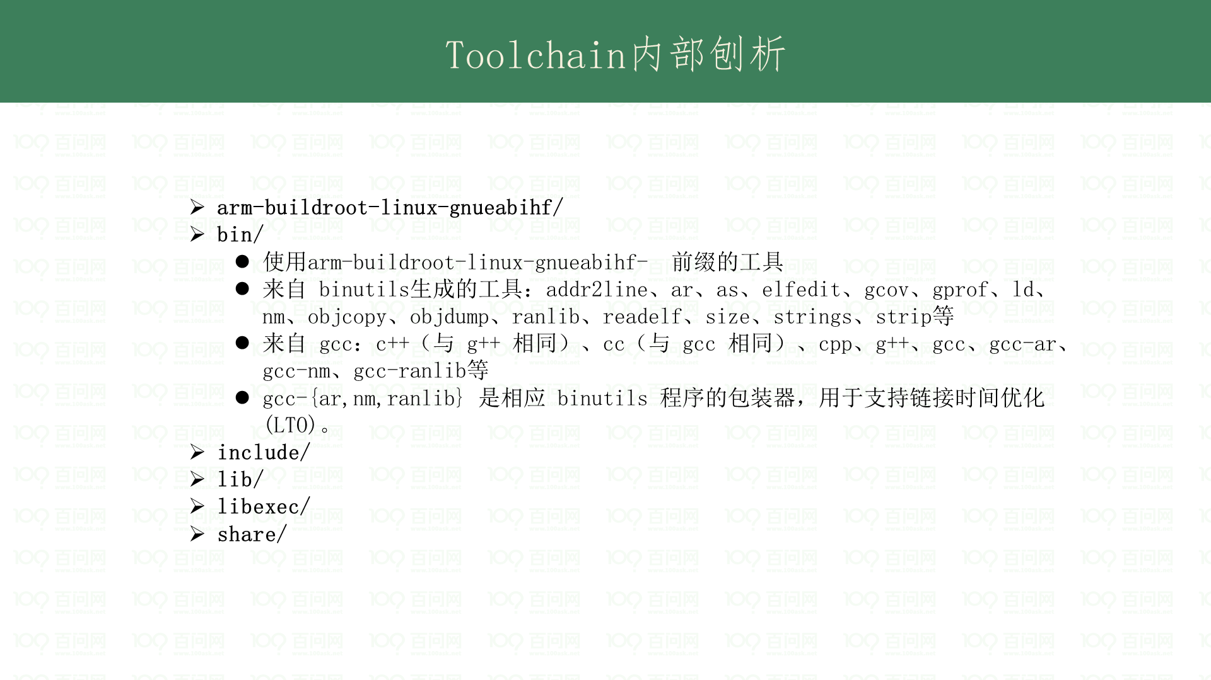

Slide 22
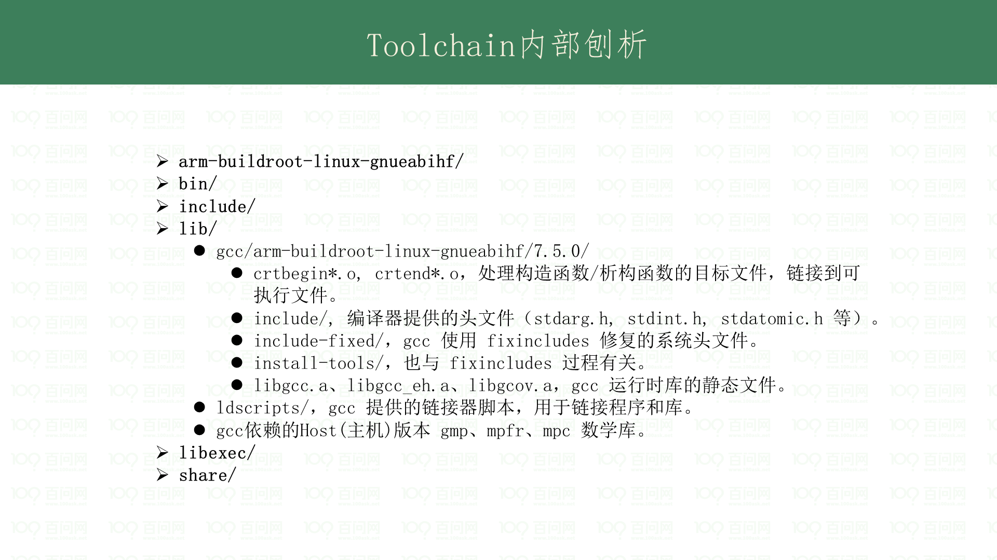

Slide 23
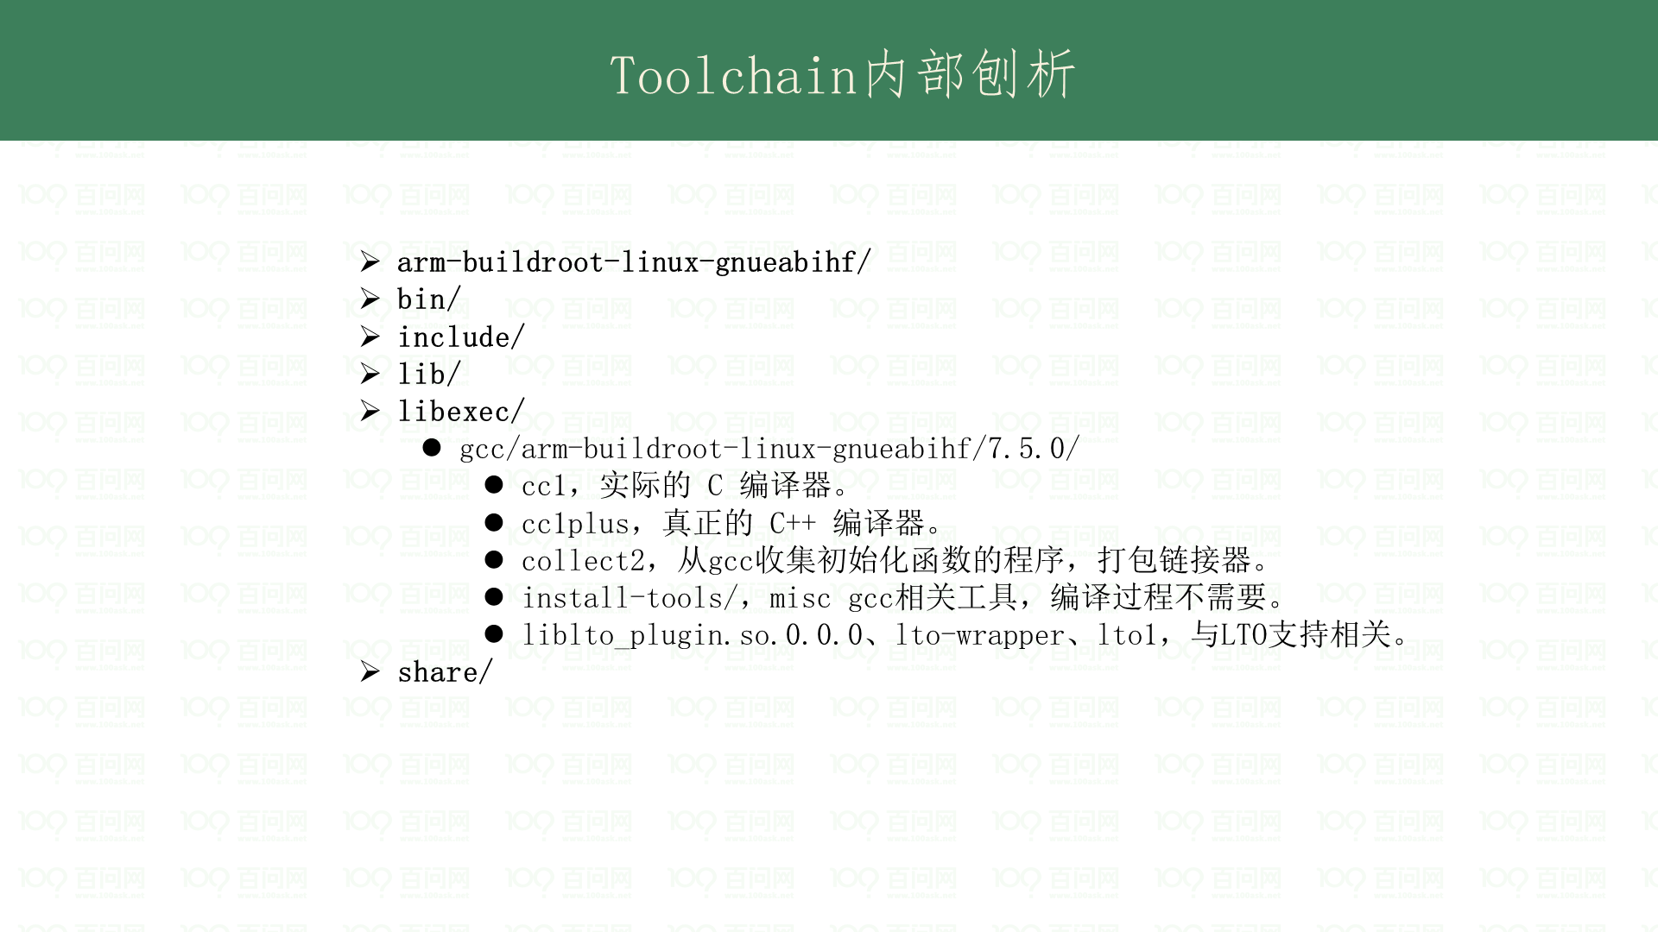

Slide 24
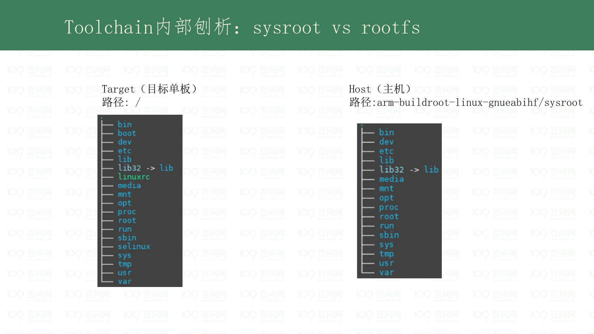

Slide 25
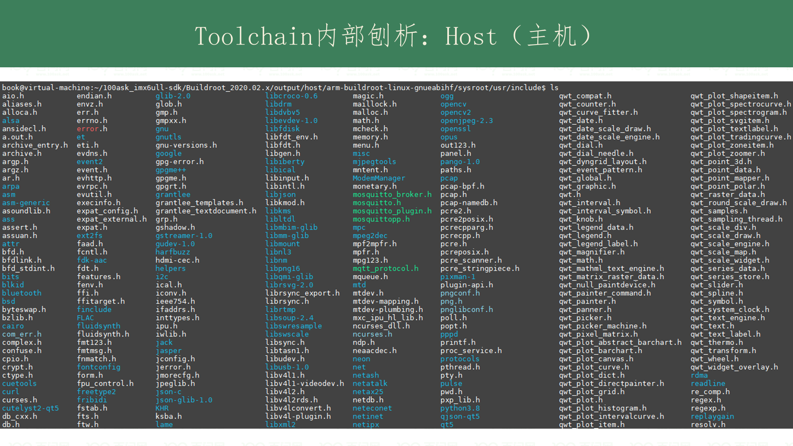

Slide 26
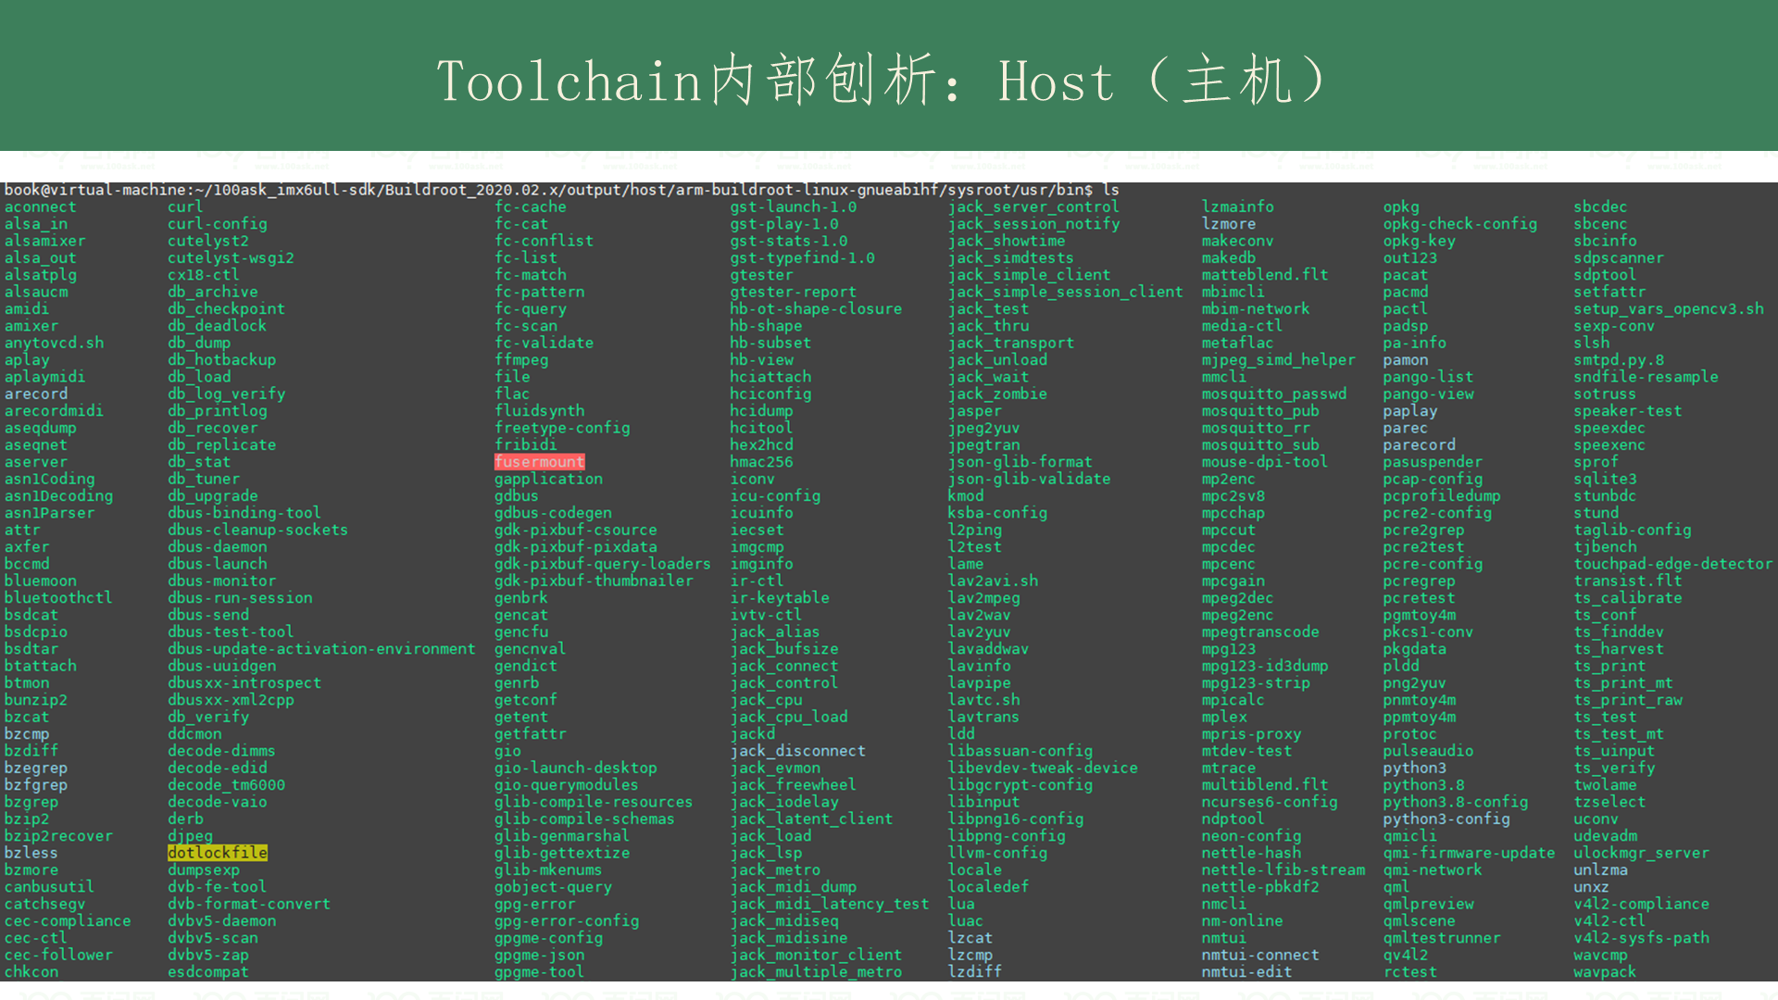

Slide 27
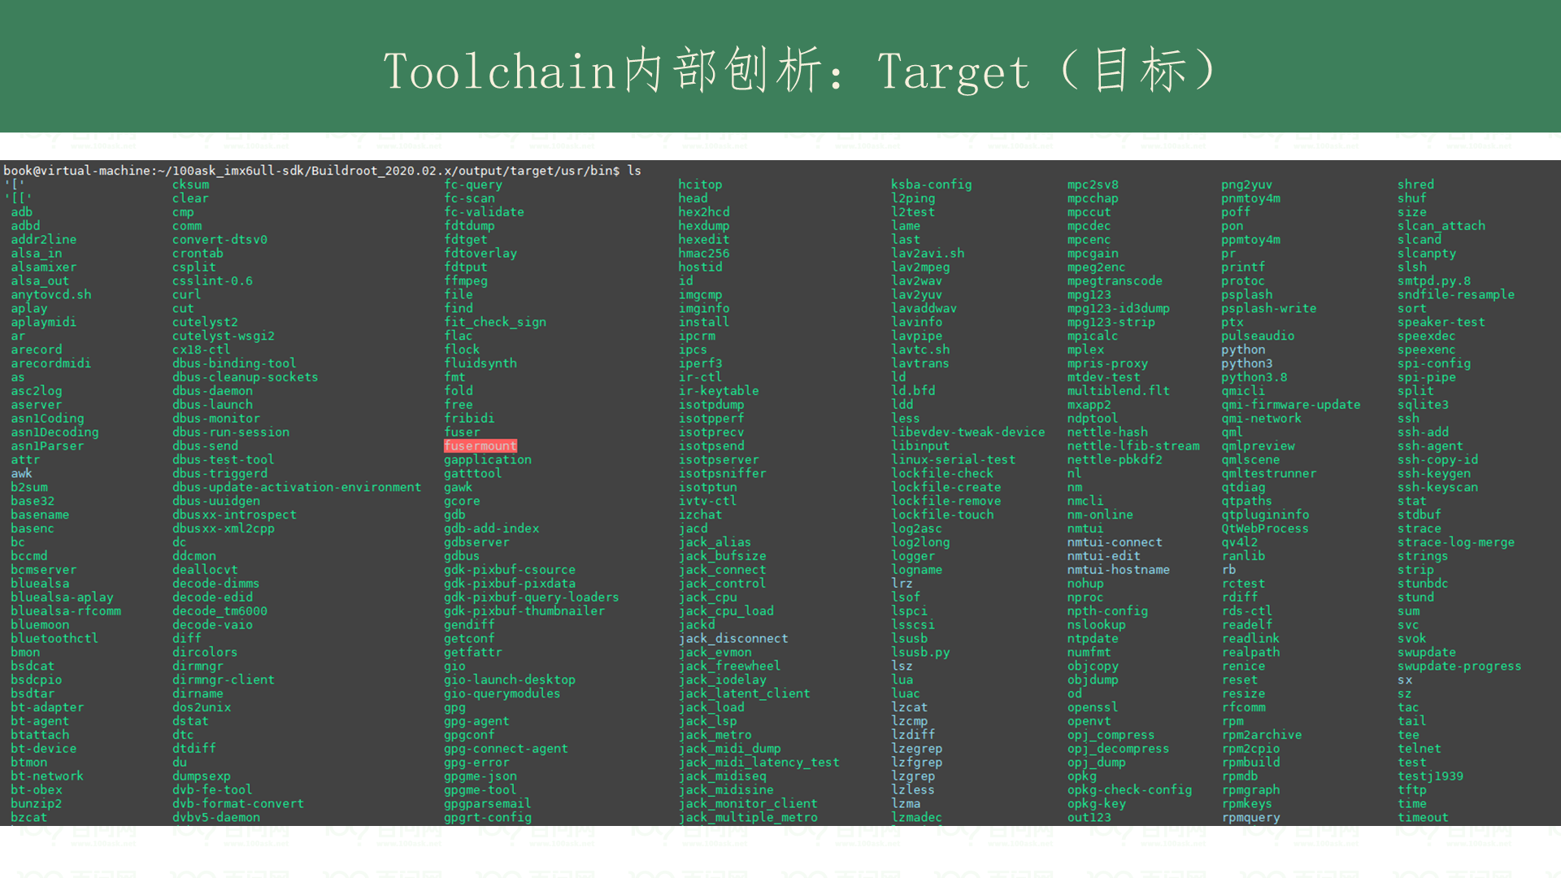

Slide 28
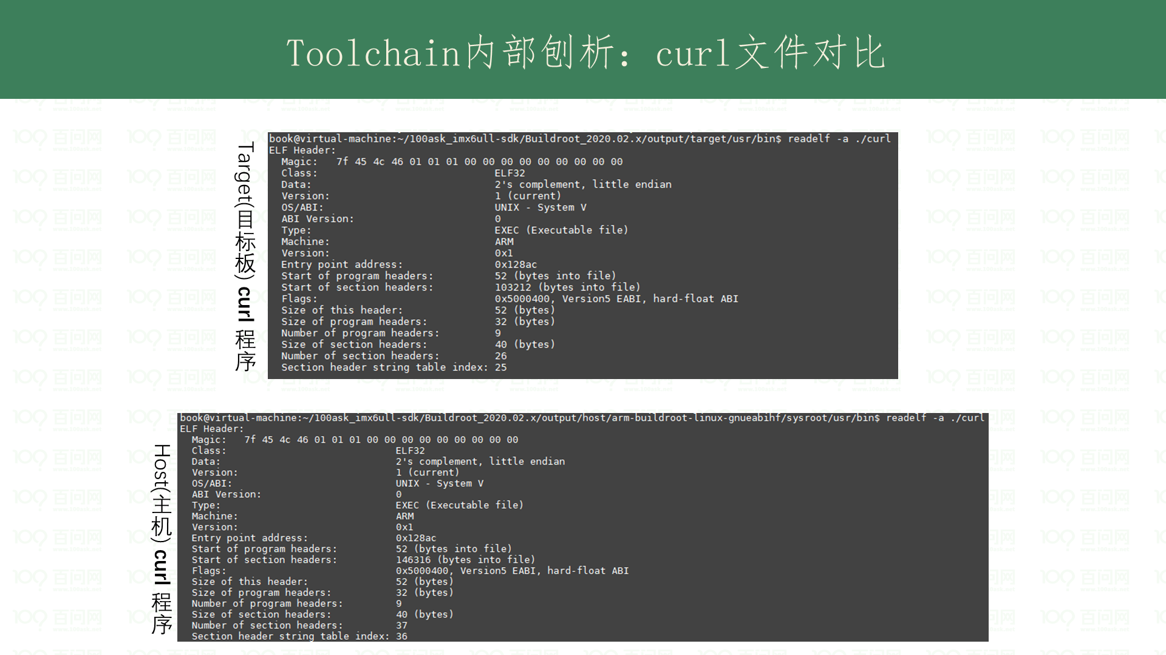

Slide 29
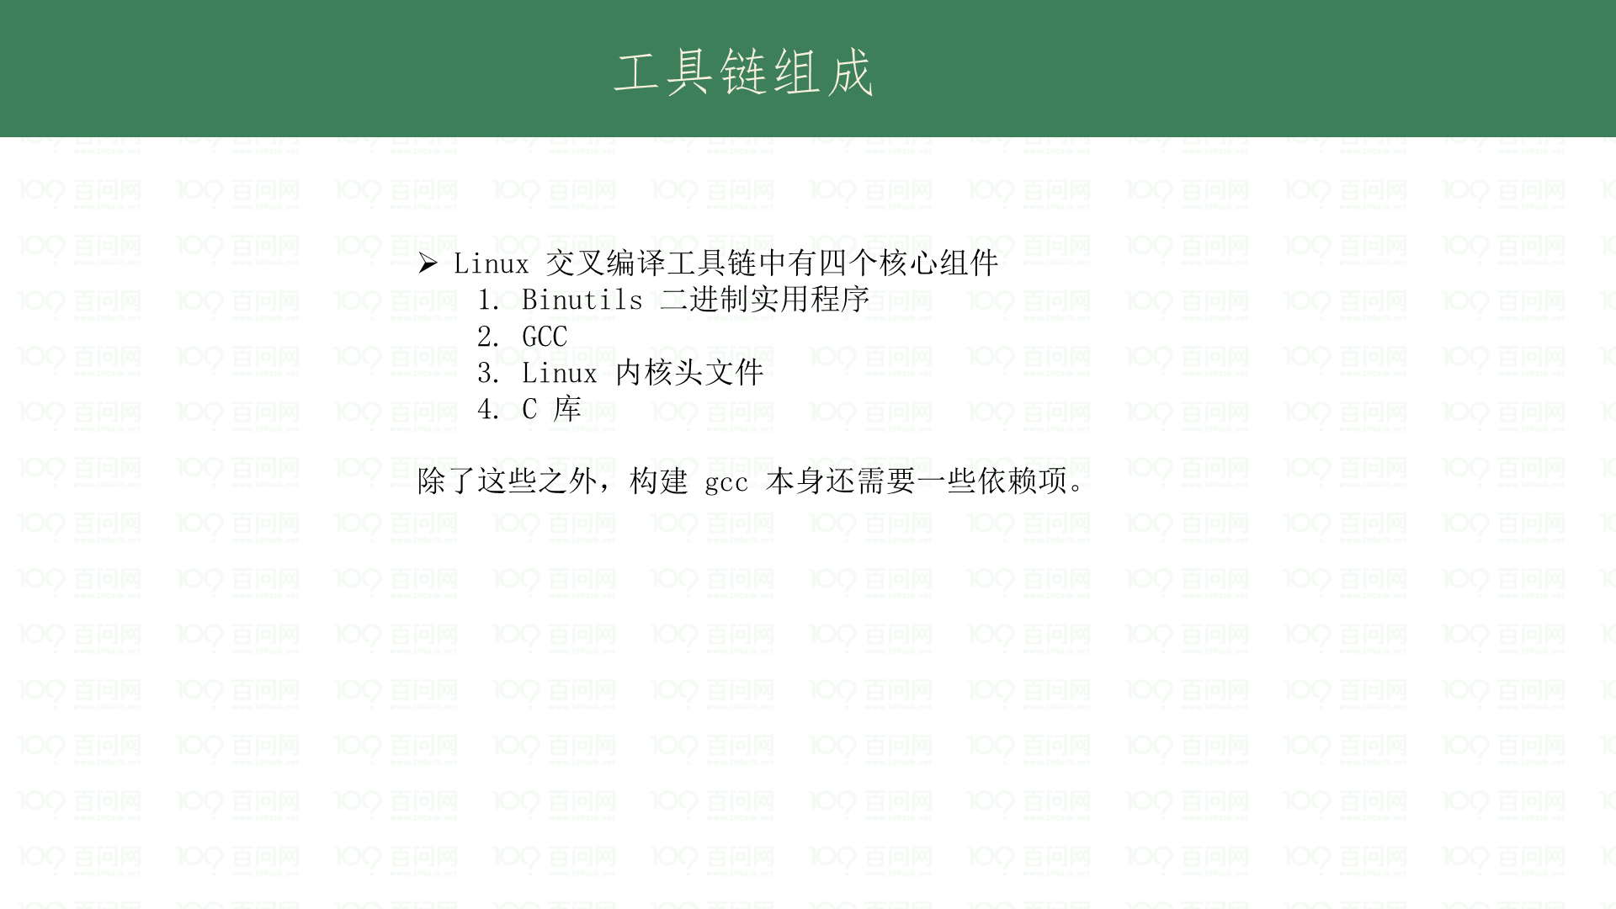

Slide 30
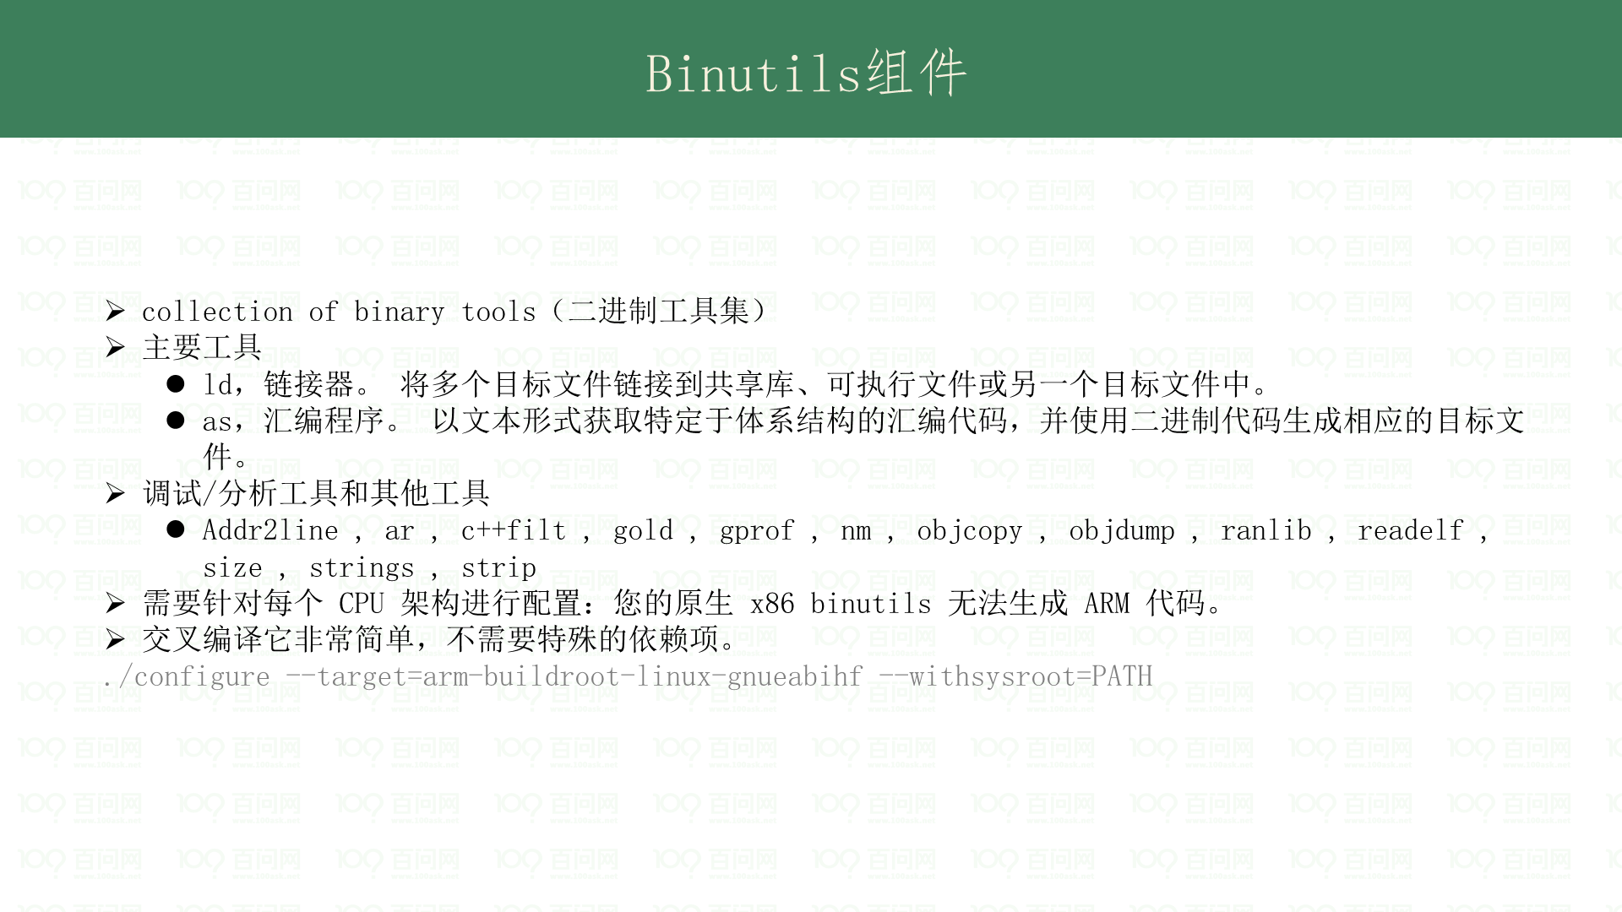

Slide 31
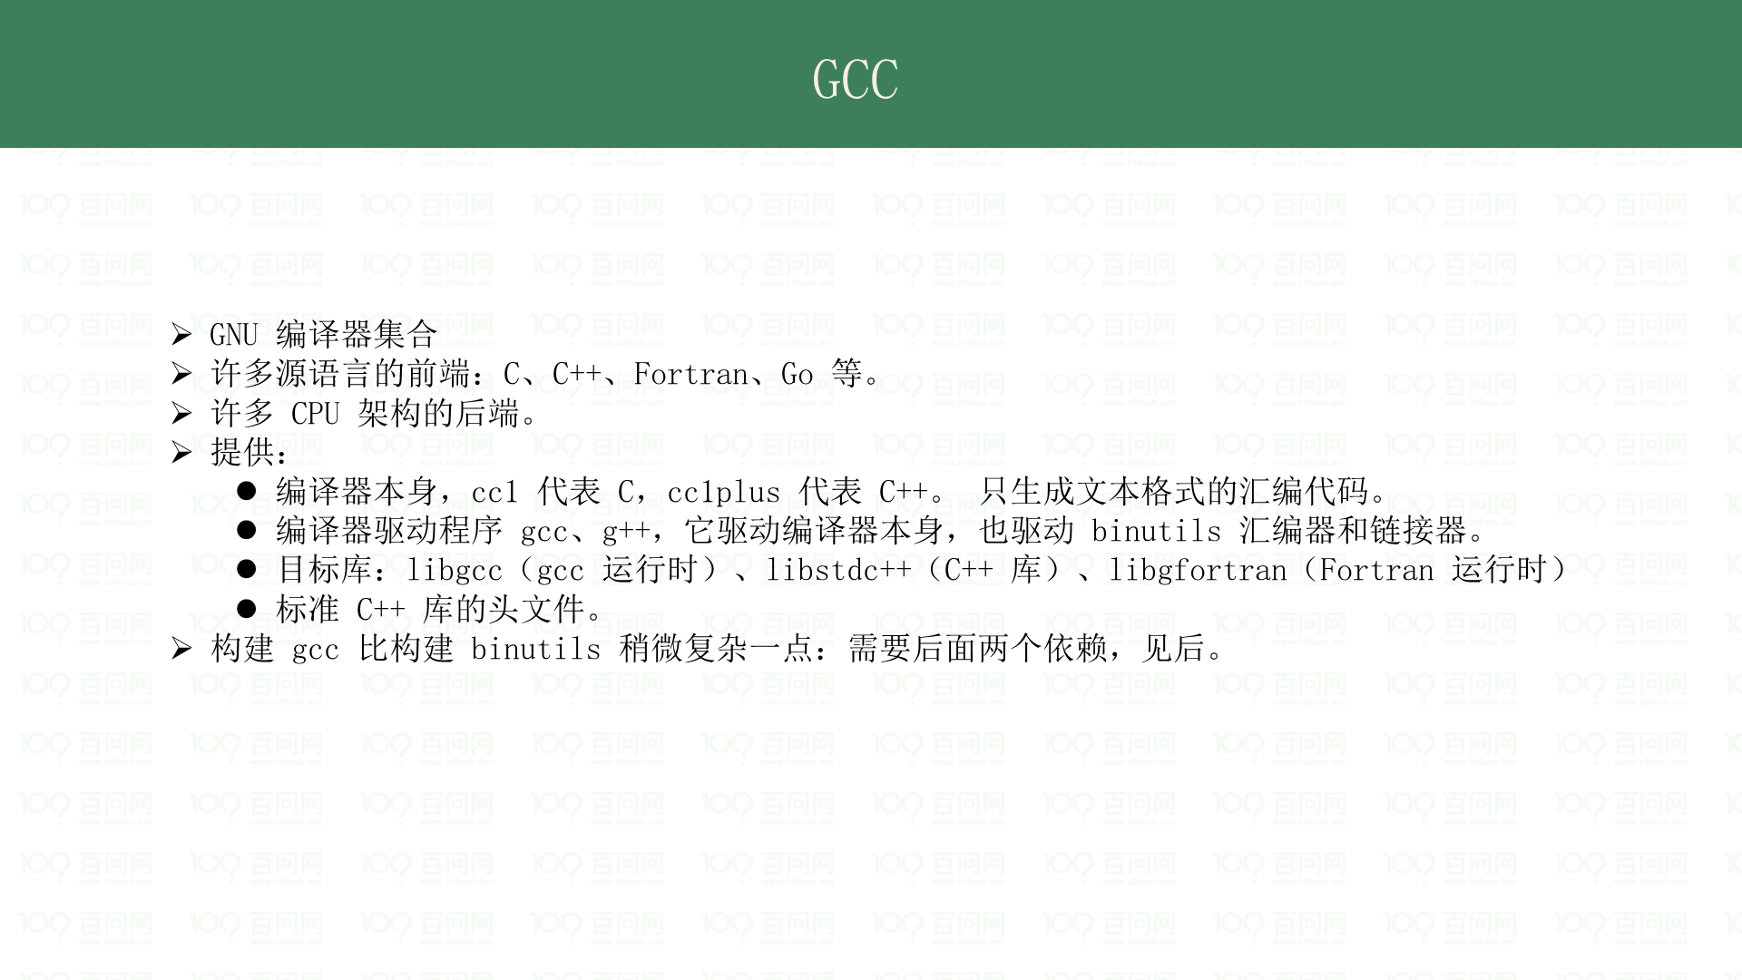

Slide 32
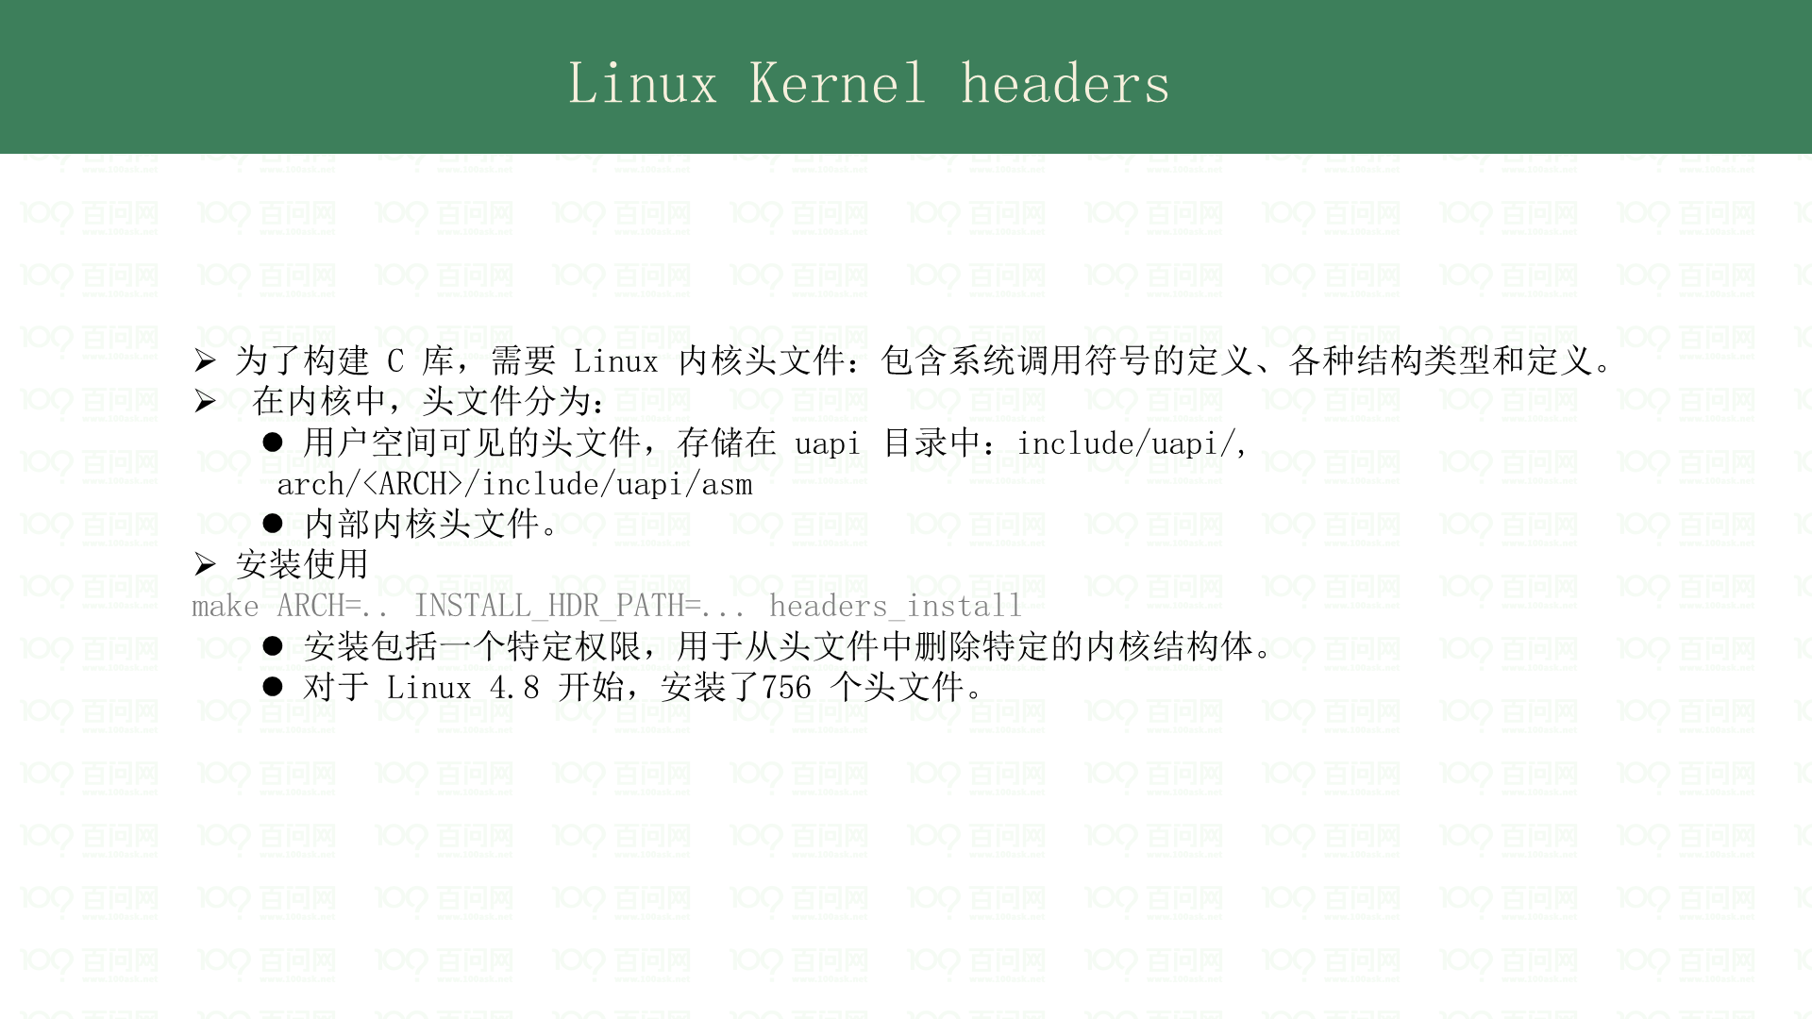

Slide 33
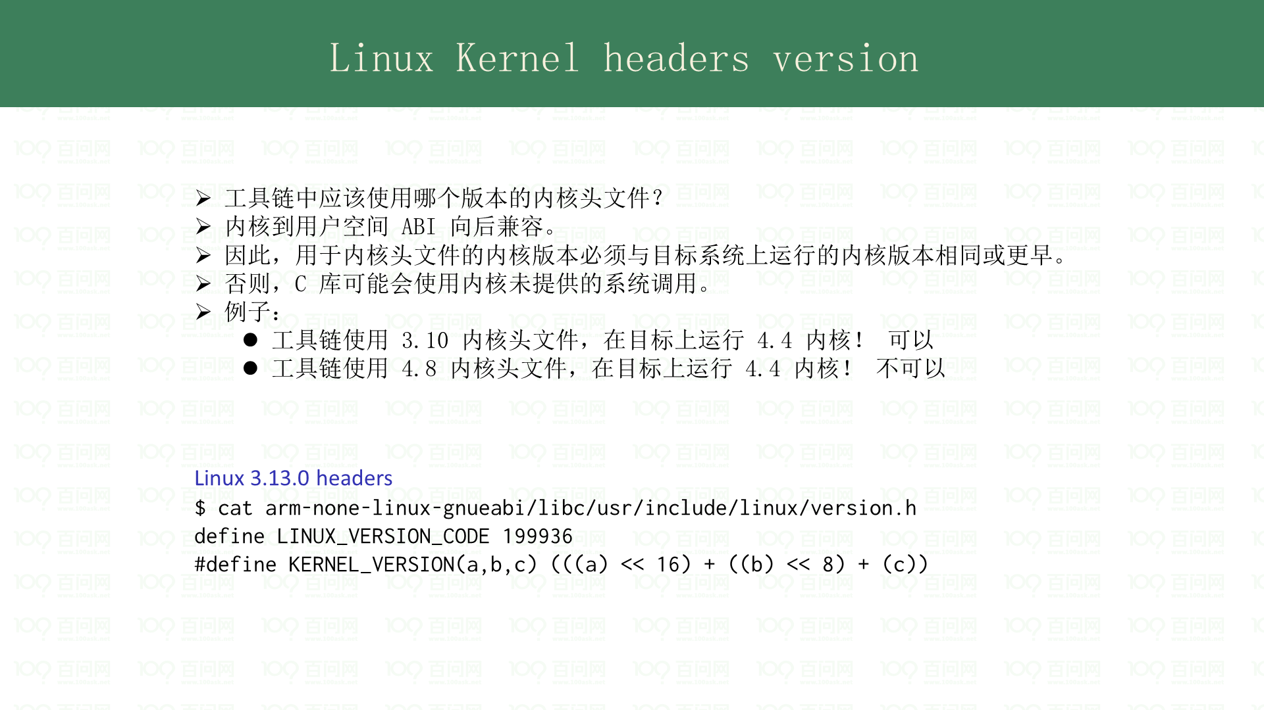
Notes:
换算方法参考 https://blog.csdn.net/whatday/article/details/98460720/

Slide 34
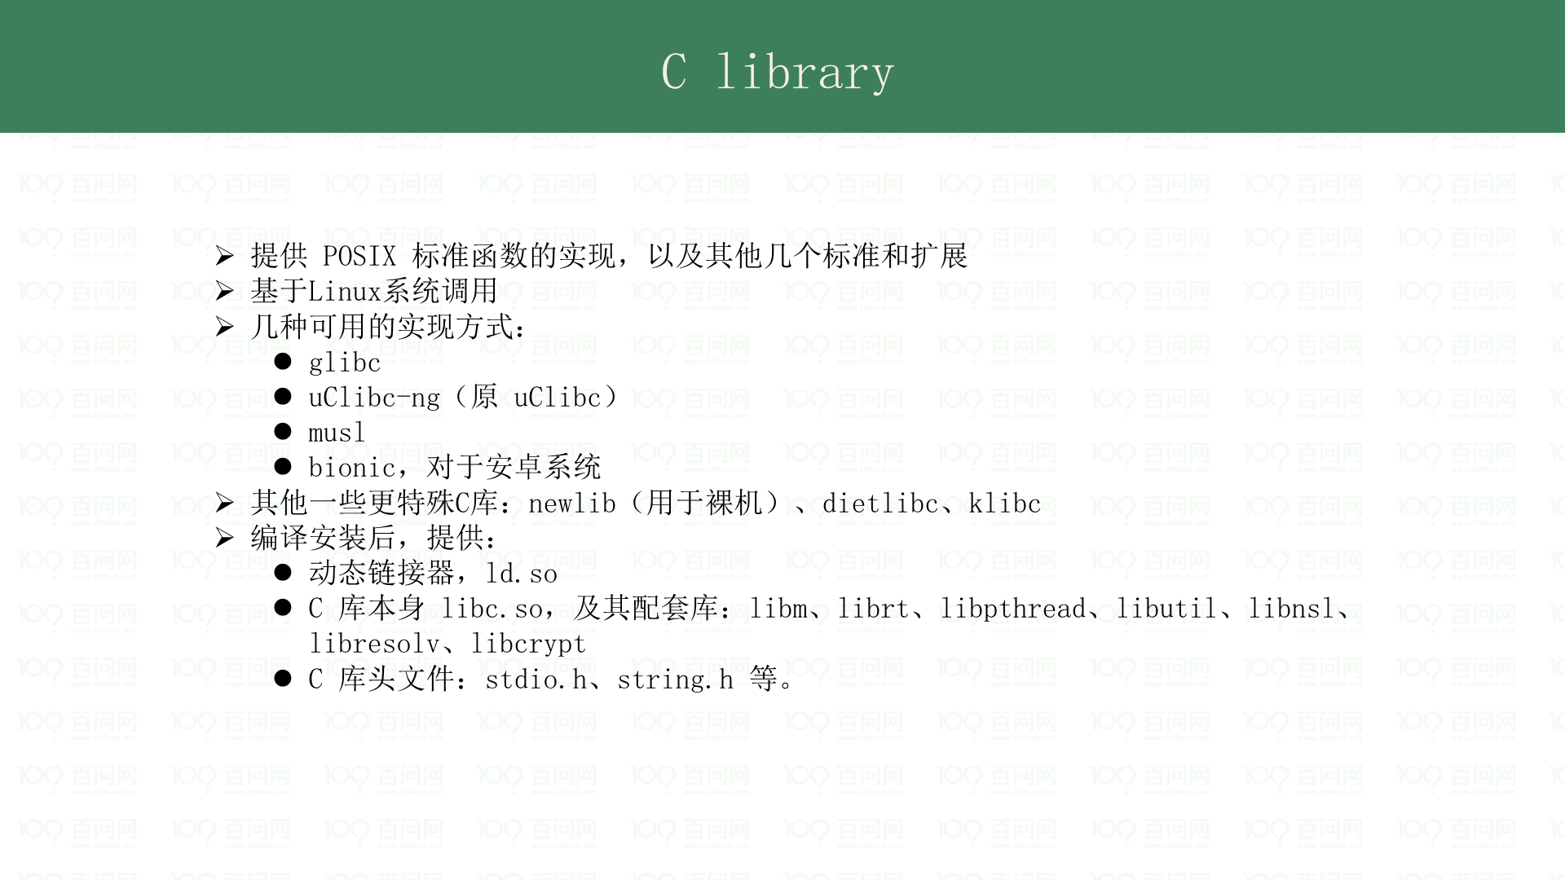

Slide 35
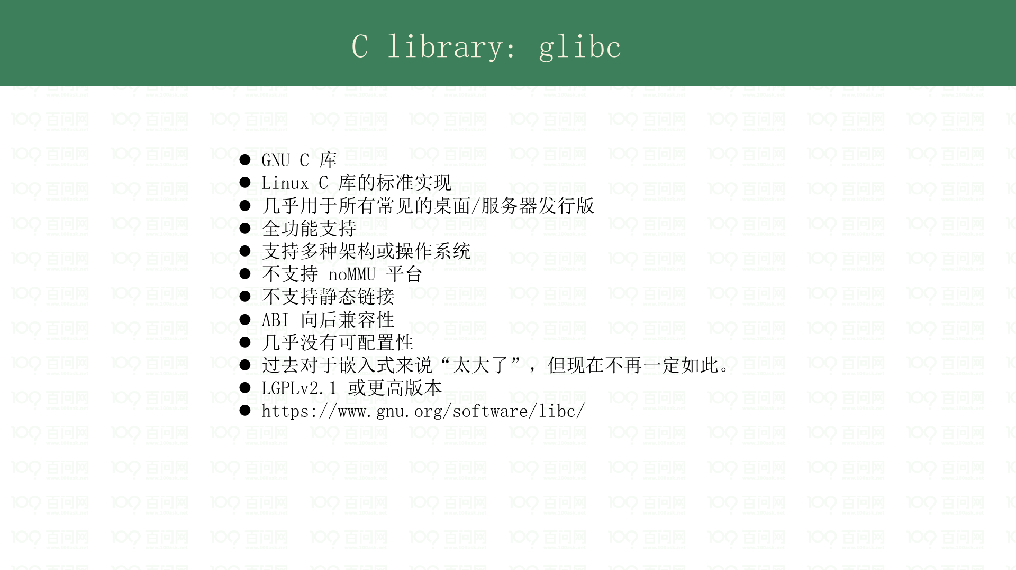

Slide 36
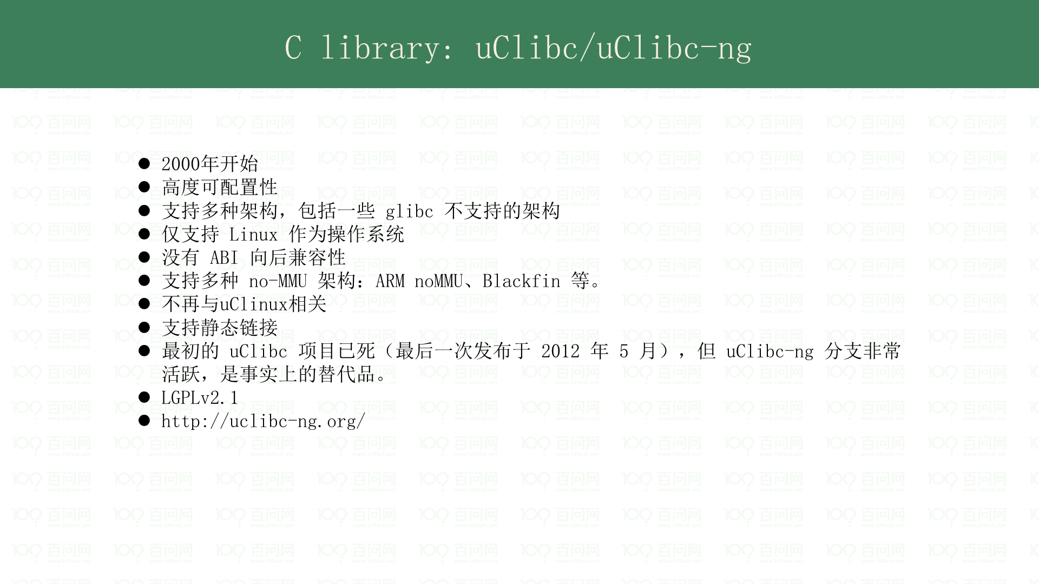

Slide 37
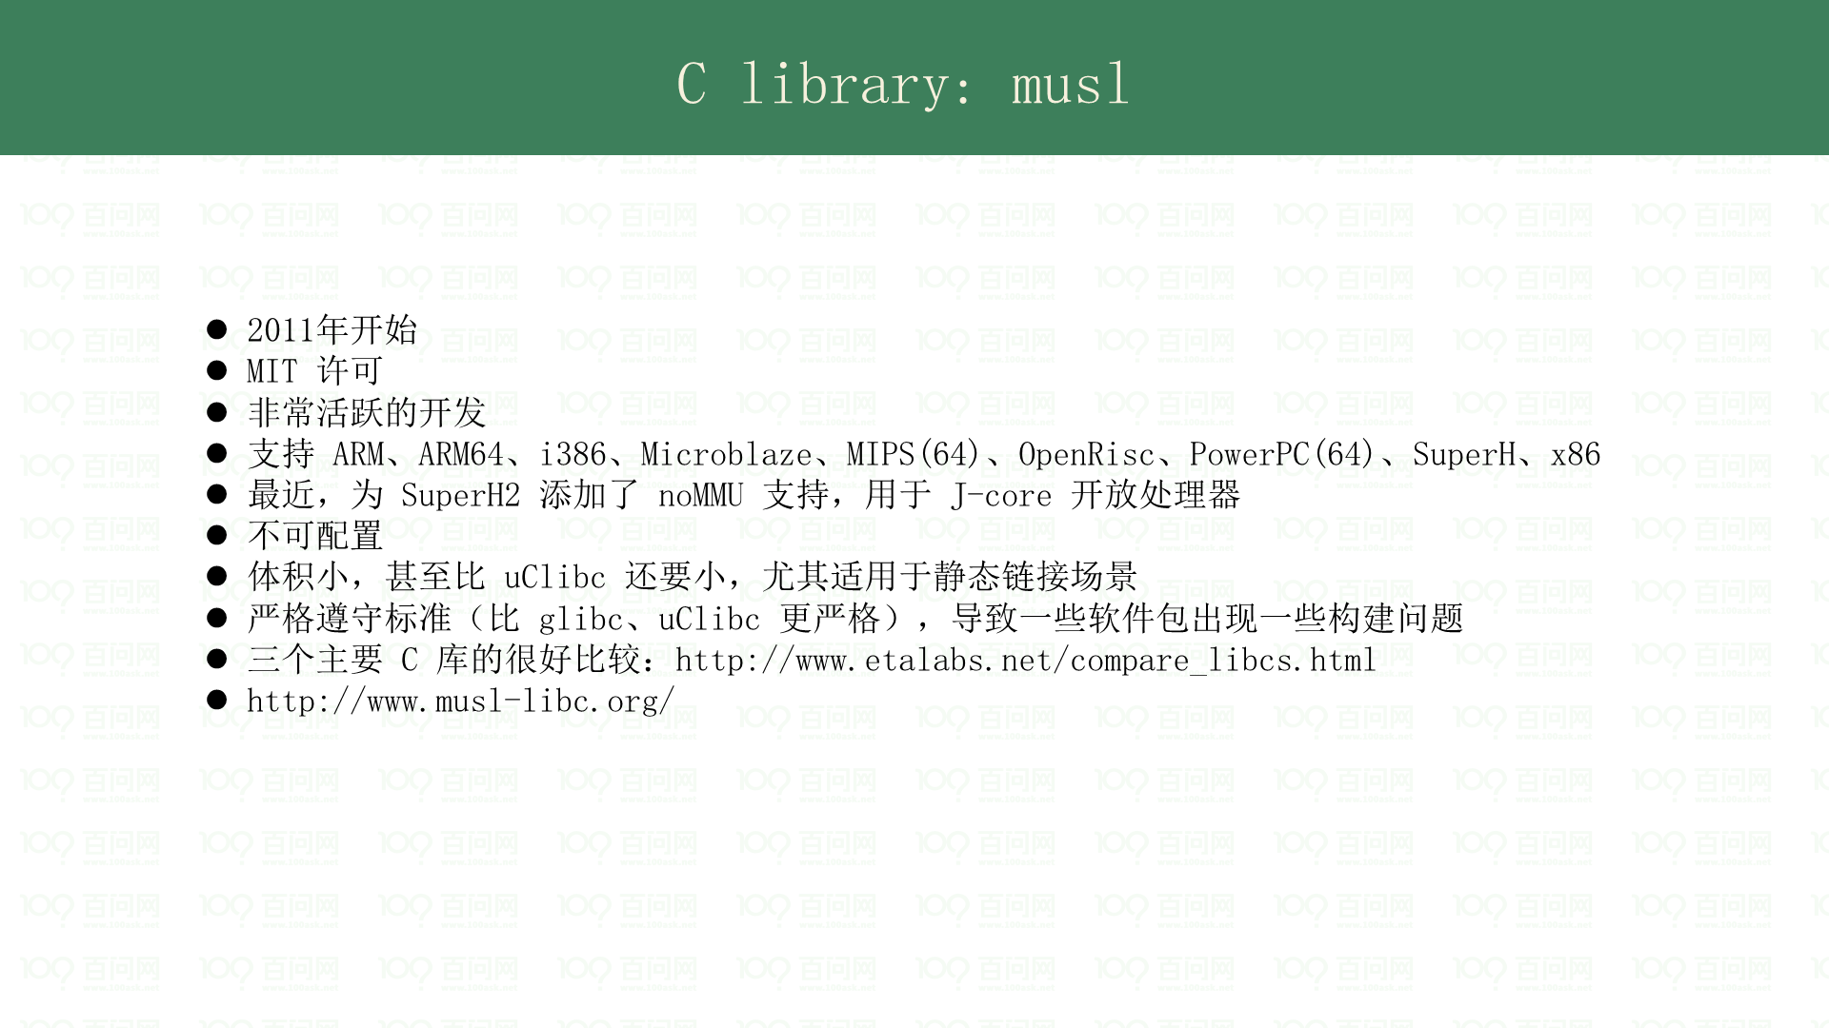

Slide 38
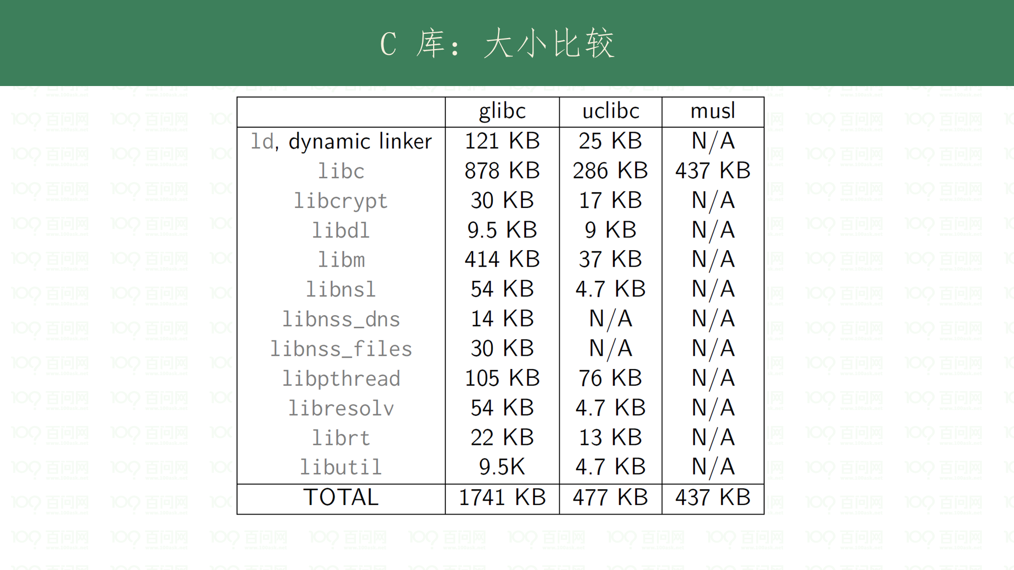
Notes:
使用 Buildroot 使用 Thumb-2 指令集构建的 ARM Cortex-A9 工具链。 gcc 4.9、binutils 2.26、musl 1.1.15、glibc 2.23、uclibc-ng 1.0.17

Slide 39
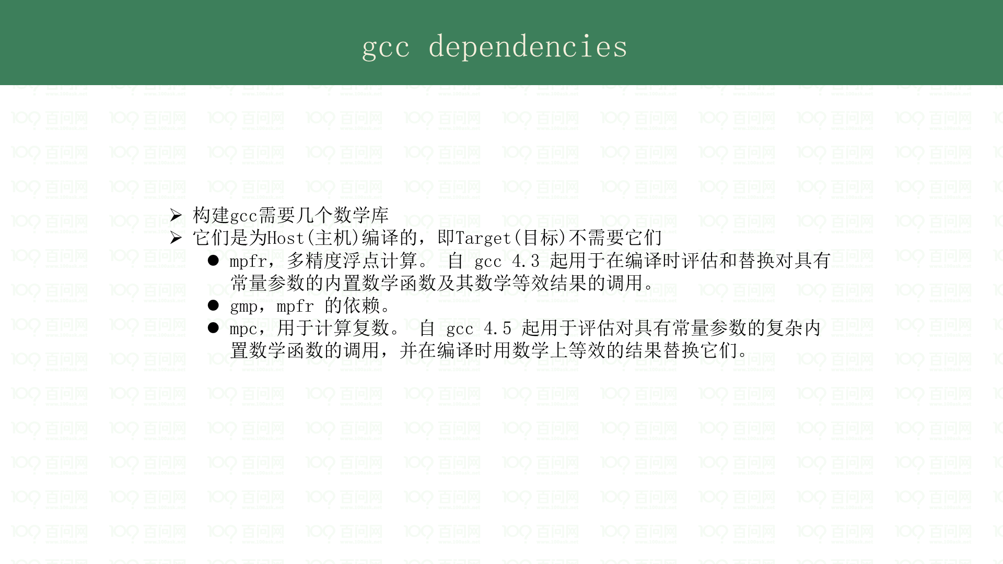
Notes:
使用 Buildroot 使用 Thumb-2 指令集构建的 ARM Cortex-A9 工具链。 gcc 4.9、binutils 2.26、musl 1.1.15、glibc 2.23、uclibc-ng 1.0.17

Slide 40
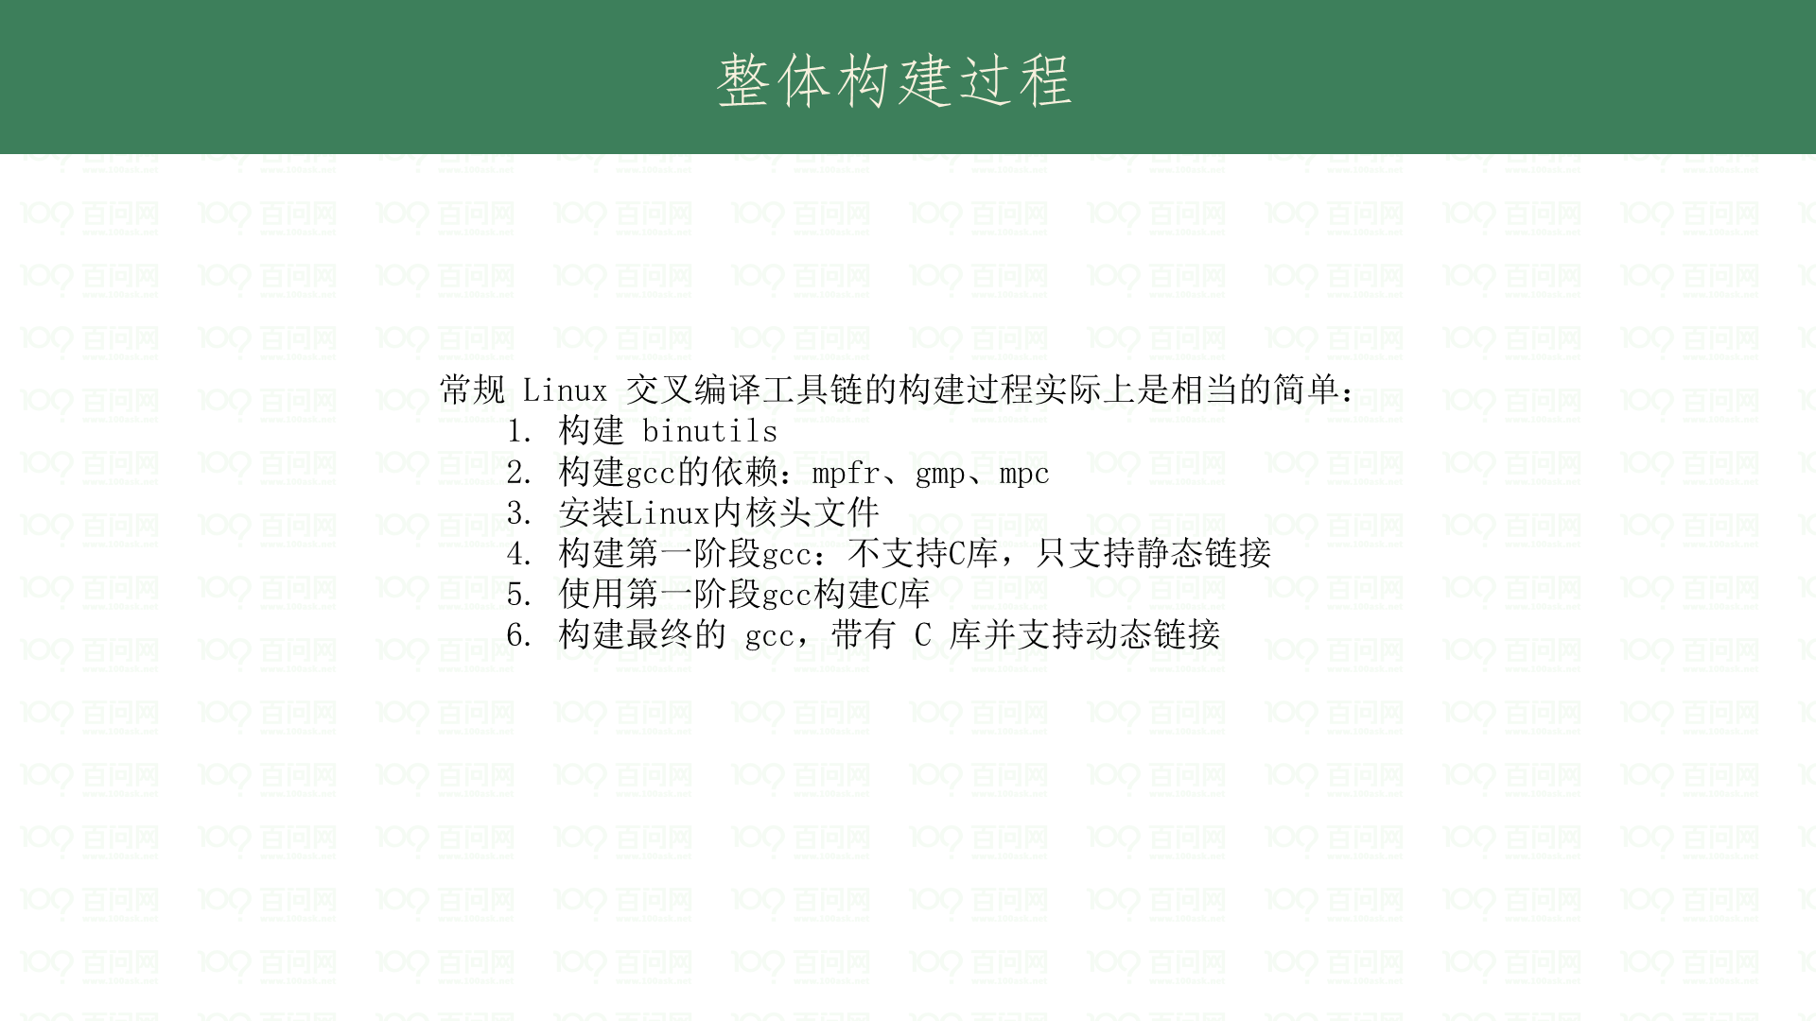
Notes:
参考1 https://preshing.com/20141119/how-to-build-a-gcc-cross-compiler/
参考2 https://www6.software.ibm.com/developerworks/education/l-cross/l-cross-ltr.pdf
参考3 http://walkerlala.github.io/archive/build-gcc-cross-compiler.html

Slide 41
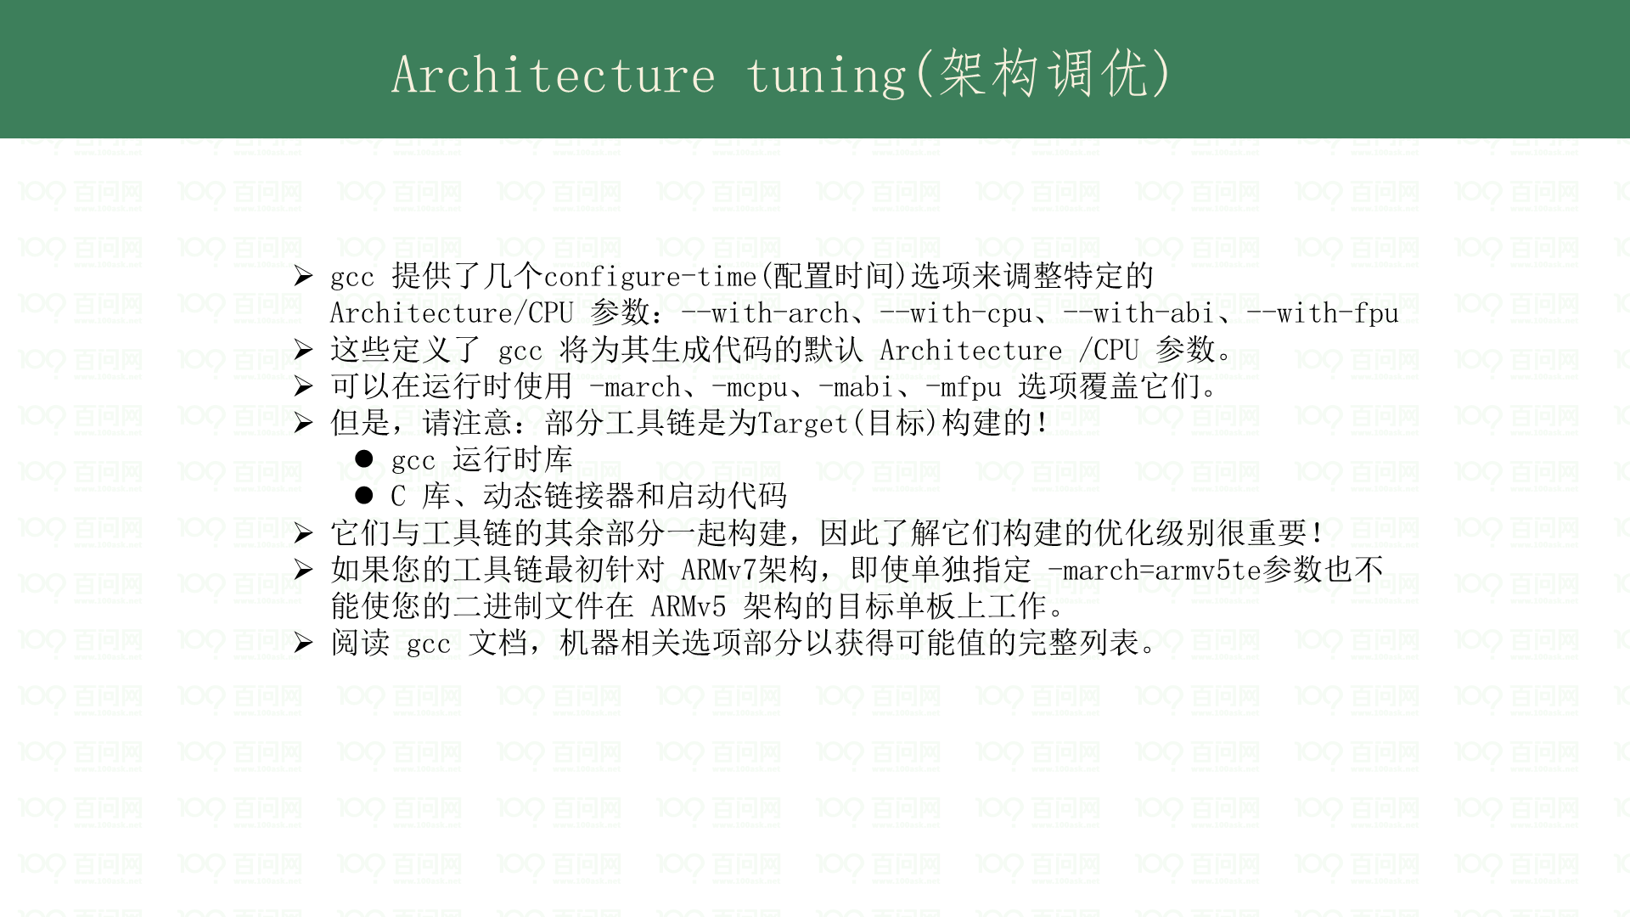

Slide 42
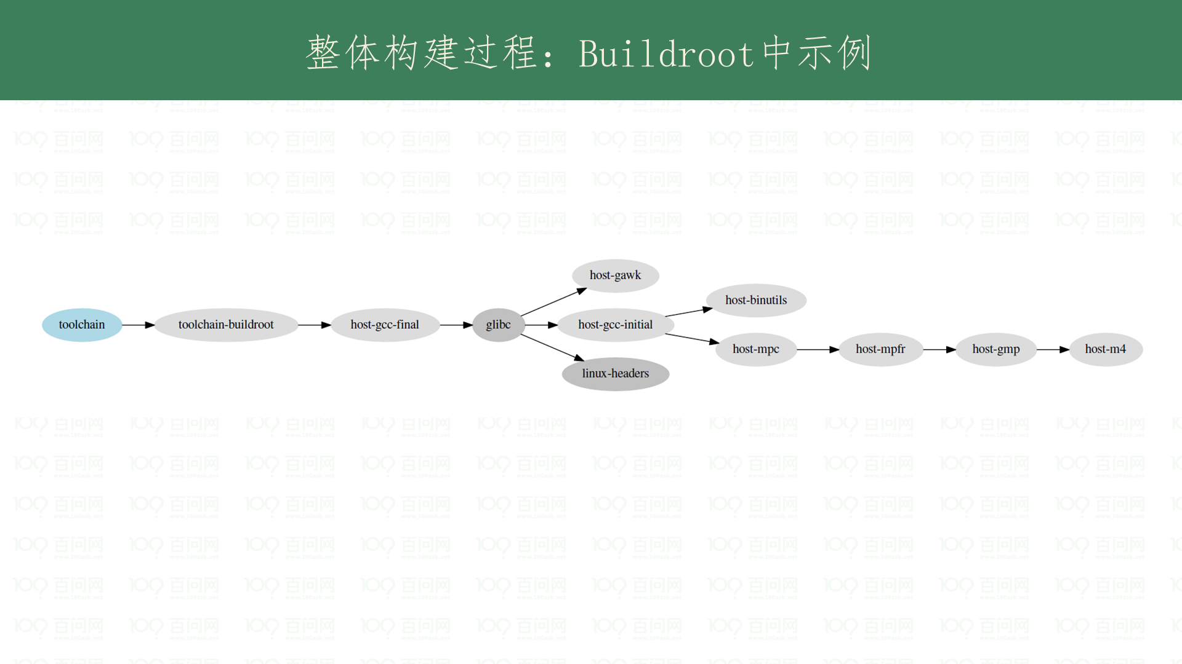

Slide 43
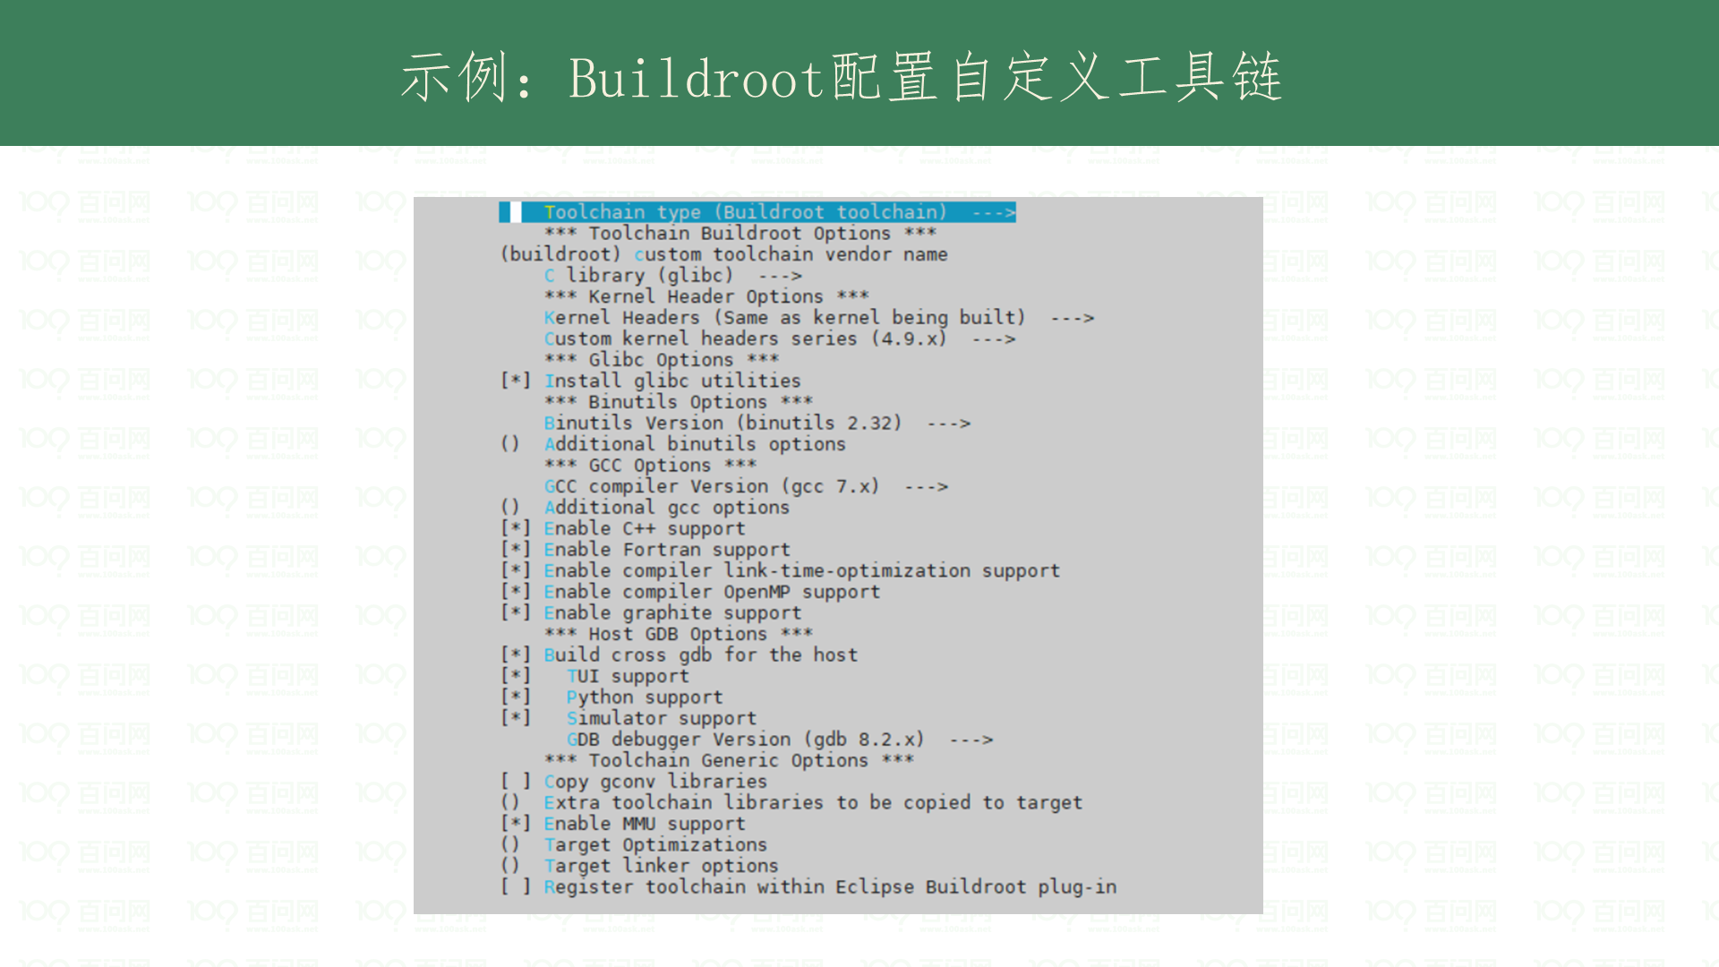
Notes:
参考 百问网imx6ull 开发板buildroot配置

Slide 44
